Slide 1

Notes:
歡迎來到 DTDA 第二週。今天我們要把上一週做好的後端，變成一個老闆看得懂的數據戰情室。整套課程從 Streamlit 入門、Plotly 圖表，到把整個 dashboard 部署到雲端，會走完一個現代 web 服務交付的完整路徑。

Slide 2


Notes:
這位是 Maggie Lee，今天的講師。她目前是 LINE 數據開發團隊的機器學習工程師，背景橫跨中文系和資科，得過 WI-IAT 2023 best paper award，也拿過政大博碩士論文獎。今天的內容大量來自她在實務上部署 ML 服務的經驗。

Slide 3
AGENDA
03 / 75
AGENDA
TIME
BLOCK
TOPIC
09:30 –
10:30
Section 0
LINE 企業介紹 & 履歷健檢
10:40 –
11:50
Section 1
Streamlit 介紹與操作 (含分工)
12:00 –
14:00
Section 2
午休
14:00 –
14:30
Section 3
Plotly 介紹
14:30 –
15:00
Section 4
雲端部署驗證（Cloud Run + Postman）與 GitHub 上傳
15:00 –
16:00
Section 5
自由實作

Slide 4


Slide 5
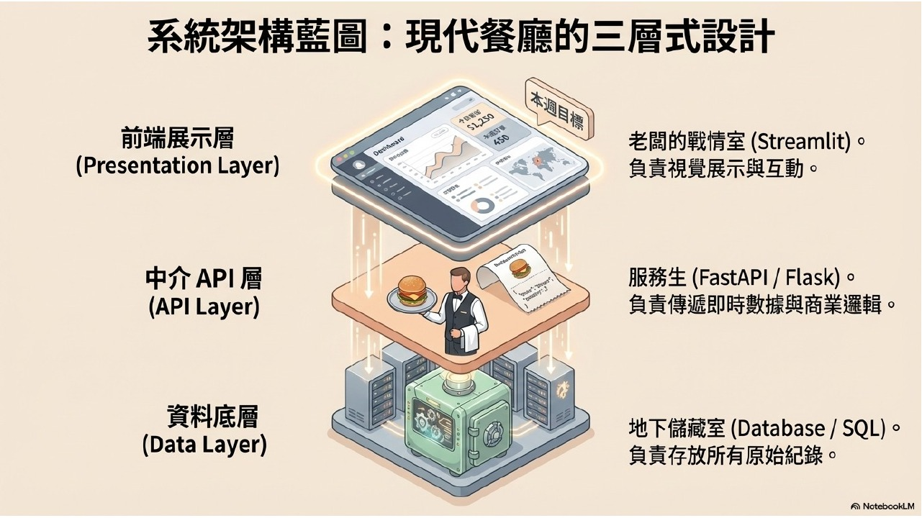

Slide 6


Slide 7


Slide 8
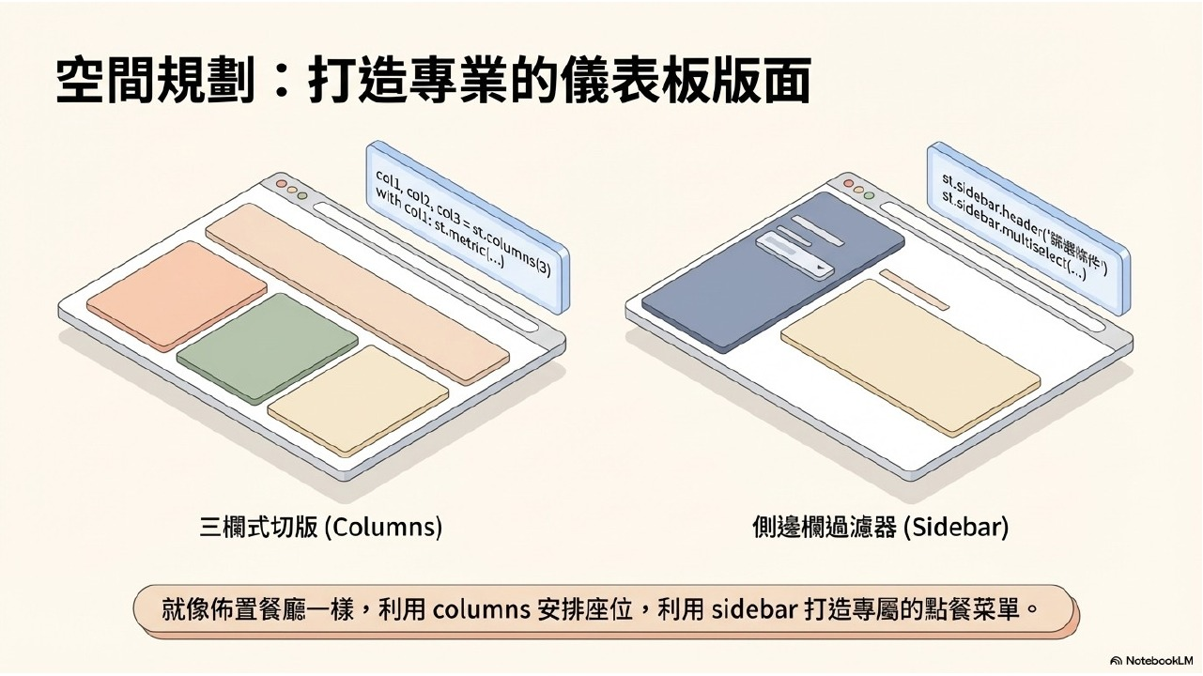

Slide 9
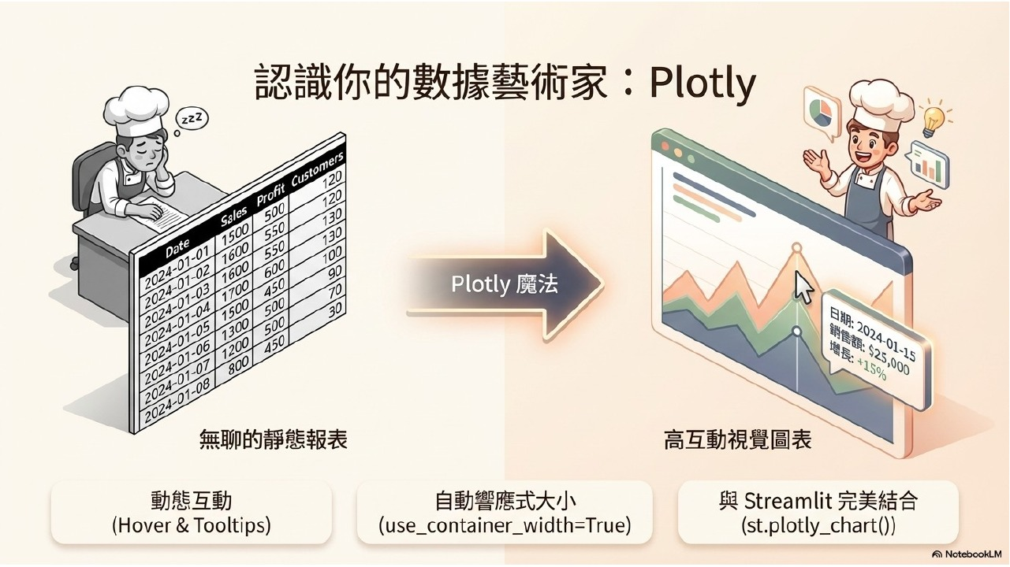

Slide 10
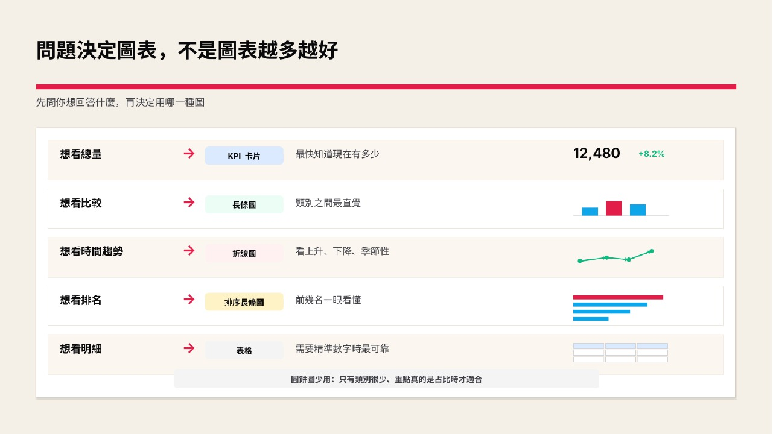

Slide 11
1.1 PROJECT
03 / 41
專案背景與目標
為什麼挑「共享單車」這個題目？
為什麼資料這麼有趣？
為什麼挑這套資料來教？
共享單車（YouBike）在台灣各大城市快速擴張，形成龐大的共享出行生態系。
真實營運資料是機敏資料，學生拿不到，老師也不方便公開教。
每一次借車都會留下「時間 × 地點 × 行為」的資料 ，這些資料隱含了城市怎麼動、誰在通勤、哪個站最忙的線索。
我們用「合成資料」 ——按真實使用行為的模式產生，可以公開展示、可以全部跑在自己電腦上，沒有資安顧慮。
本週目標：把這套合成資料，變成一個老闆／教授／面試官打開就看得懂的互動式儀表板 ，並且部署到雲端，讓任何人用網址就能打開。
Notes:
今天的題目挑共享單車。每一次借車都會留下「時間 × 地點 × 行為」三組資料，這些資料隱含了城市怎麼動、誰在通勤、哪個站最忙的線索。為了避免機敏資料外洩，我們用合成資料：按真實使用行為的模式生成，可以公開展示，也可以全部跑在自己電腦上。

Slide 12
1.2 DATA
04 / 41
資料集結構（4 個 CSV）
資料期間 2023-01 ～ 2025-05 · 五個城市
台北市 · 新北市 · 台中市 · 高雄市 · 新竹市
📋 ORDERS.CSV
📍 PARKING_LOTS.CSV
🚲 AVAILABLE_CARS.CSV
📱 MAP_BROWSING.CSV
20,000 筆
60 個站點
423,000 筆
423,000 筆
order_no 訂單編號 rent_start/end_dt 取還車時間 depart/return_lot_id 取還車站 car_series_name 車款 mileage_diff 里程
parking_lot_id / name 識別 city / area 城市 + 行政區 longitude / latitude GPS biz_type_desc 場域類型
available_date 日期 available_hour 0–23 小時 parking_lot_id 站點 available_cars 當時可借車輛
click_date 日期 click_hour 0–23 小時 parking_lot_id 被看的站 num_click_times App 點擊次數
怎麼讀這四個表？ orders 是「實際發生」，available_cars 是「供給」，map_browsing 是「需求意圖」，parking_lots 是「地理 + 場域」字典。任何分析都是這四張表的某種 join。
Notes:
四個 CSV 是這份報告的全部素材。orders 是「實際發生」、available_cars 是「供給」、map_browsing 是「需求意圖」、parking_lots 是「地理與場域字典」。後面任何分析，本質上都是這四張表的某種 join。等下看圖表時，可以一邊想「這張圖是從哪幾個 CSV 算出來的」。

Slide 13
1.3 PRODUCT
05 / 41
互動式儀表板
四大功能模組（4 個 Tab）
📊
🗺️
📈
🔍
TAB 1
TAB 2
TAB 3
TAB 4
總覽
地理分布
需求分析
站點深探
5 個 KPI 指標卡 月借車趨勢長條圖 熱門車款 Top 10 24 小時借車分布 星期別借車分析
互動地圖（OSM） 城市借車佔比圓餅 熱門行政區 Top 15 場域類型 站點/訂單
星期 × 小時熱力圖 每日供需雙軸折線 逐小時供需 Bar+Line 時長 & 里程直方圖
單站借車時段分布 站點供需對比 App → 借車轉換率 熱門還車目的地 Top 10
為什麼分 4 個 Tab？ 決策層先看「總覽」、營運層看「需求」、選址規劃看「地理」、行銷投放看「站點深探」——不同角色、不同問題、不同分頁。
Notes:
Dashboard 分四個 Tab。為什麼要分四個？因為不同角色關心不同問題：決策層先看「總覽」、營運層看「需求」、選址規劃看「地理」、行銷投放看「站點深探」。一個好的 dashboard 不是把所有圖塞同一頁，而是幫使用者「在對的 Tab 找到對的答案」。

Slide 14
1.4 CHARTS
06 / 41
涵蓋 12+ 種視覺化圖表
全部用 Plotly Express / Graph Objects 實作
支援縮放、篩選、滑鼠懸停 — 都是互動式。
圖表類型
這份報告用在哪
看什麼樣的問題
長條圖 · Bar
月趨勢、Top10、行政區
看「比較」與「排名」
區域圖 · Area
24 小時借車曲線
看「趨勢」與「累積」
熱力圖 · Heatmap
星期 × 小時 借車熱度
看「兩個維度」的密度
圓餅 / 甜甜圈 · Pie
城市佔比、場域類型佔比
看「結構性占比」
散點地圖 · Mapbox
全台站點 + 借車次數泡泡
看「地理分佈」
雙軸複合圖 · Bar+Line
供給 vs 需求疊加
看「量級差很大」的對照
直方圖 · Histogram
時長 / 里程分布
看「單一變數」的分布形狀
選圖原則： 先問「我想回答什麼問題」，再決定要用哪個圖。同一個問題用對的圖一張就講完，用錯的圖三張還說不清。
Notes:
我們會用到 12+ 種圖表，全部以 Plotly 實作，全部互動。選圖的核心原則：先問「我想回答什麼問題」，再決定要用哪個圖。看「比較」用長條、看「趨勢」用面積、看「兩個維度密度」用熱力圖、看「占比」用甜甜圈。同一個問題用對的圖一張就講完。

Slide 15
2.0 OUTLINE
07 / 41
本節涵蓋
課程大綱：函式與圖表
01
Streamlit 基礎元件
02
版面配置 & 互動元件
set_page_config
cache_data
spinner
tabs
columns
radio
slider
checkbox
sidebar
metric
info
markdown
selectbox
date_input
03
Plotly Express (px)
04
Plotly Graph Objects
bar
area
pie
histogram
imshow
go.Figure
go.Scatter
go.Bar
scatter_mapbox
make_subplots
update_layout
Notes:
第二節是 Streamlit + Plotly 的函式參考手冊。這節節奏會比較密，我會 demo 加講重點函式，但你不用當場背起來——下課當查表用就好。

Slide 16
2.1 STREAMLIT 基礎
08 / 41
每支 STREAMLIT 腳本最先呼叫的兩件事
set_page_config & cache_data
# 放在腳本最頂端，第一個 st 呼叫 st.set_page_config (
page_title=
"台灣共享單車 儀表板" ,
page_icon=
"🚲" ,
layout=
"wide" ,
initial_sidebar_state=
"expanded" ,
)
# 快取裝飾器：結果存在記憶體，互動時不重跑 @st.cache_data def load_orders () -> pd.DataFrame:
df = pd.
read_csv("orders.csv" )
df[
"hour"] = df["rent_start_dt" ].dt.hour
return df # ttl=3600 → 快取 1 小時後自動失效 @st.cache_data(ttl=3600) def load_from_bq(): ...
ST.SET_PAGE_CONFIG()
設定頁面標題、icon、版面寬度。layout="wide" 讓圖表能完整伸展
⚡ 必須是腳本中第一個 st 呼叫。
@ST.CACHE_DATA
把 function 的回傳值記下來，下次「同樣參數」直接吃快取，不重跑。
Streamlit 每次互動都會從頭跑整個腳本， 不快取就會每次重讀檔 ，dashboard 會卡。
實戰原則：所有 read_csv / read_parquet / BigQuery 一律加 @st.cache_data。
Notes:
set_page_config 必須是整個腳本第一個 st 呼叫，否則會報錯。cache_data 是 Streamlit 最重要的效能武器：Streamlit 每次互動都會從頭跑整個腳本，沒快取就會每次重讀檔，dashboard 會很卡。所有 read_csv、BigQuery 一律加 @st.cache_data。

Slide 17
2.2 STREAMLIT 基礎
09 / 41
SIDEBAR 元件
過濾器與篩選器
st.sidebar.title("🚲 共享單車分析平台" )
st.sidebar.
markdown("---") # 下拉選單（行政區過濾） areas = ["全部" ] + sorted(
df[
"parking_lot_area" ].dropna().unique())
area = st.sidebar.
selectbox("行政區篩選", areas) # 日期範圍選擇 dates = st.sidebar.date_input (
"日期範圍" ,
value=(min_d, max_d),
min_value=min_d,
)
# KPI 數字卡片 st.sidebar.metric("篩選後借車次數", f"{len(fo):,}" )
st.sidebar.
caption("資料期間：2023～2025")
函式
用途
sidebar.title()
側欄標題
sidebar.selectbox()
下拉選單
sidebar.date_input()
日期範圍選擇器
sidebar.metric()
KPI 數字卡片
sidebar.caption()
小字說明文字
側邊欄 = dashboard 的「廚房」 。把所有篩選都收在這裡，主畫面留給「上菜」的圖表，老闆才不會被一堆下拉選單嚇到。
Notes:
Sidebar 是 dashboard 的「廚房」。把所有篩選都收在這裡，主畫面留給「上菜」的圖表，老闆才不會被一堆下拉選單嚇到。selectbox 是下拉選單，date_input 是日期選擇器，metric 是 KPI 卡片。

Slide 18
2.3 STREAMLIT 版面
10 / 41
版面分割
# ── tabs：建立分頁 ────────────────── tab1, tab2, tab3, tab4 = st.tabs ([
"📊 總覽", "🗺️ 地圖" ,
"📈 需求分析", "🔍 站點深探" ,
])
with tab1:
st.
subheader("總覽" )
...
# ── columns：欄位分割 ─────────────── col1, col2, col3 = st.columns(3) with col1:
st.
metric("總借車次數", f"{len(fo):,}") # 比例欄位寬度（左寬右窄） mc1, mc2, mc3 = st.columns([2, 1, 1]) with mc1:
map_color = st.
radio("顏色依據" ,
[
"行政區", "場域類型" ],
horizontal=
True)
tabs() & columns()
ST.TABS() — 建立分頁
接收頁籤名稱清單，回傳等數的 context 物件。
用 with tab: 區塊放置內容。名稱支援 emoji。
ST.COLUMNS() — 欄位分割
傳入數字（等寬）或列表（比例寬度）。
columns([2,1,1]) → 左欄 50%，右兩欄各 25%。巢狀使用可做出複雜格線。
分頁 vs 分欄怎麼選？ 不同主題 → 用 tabs（總覽 / 地圖 / 需求 / 站點）。同一主題的多個指標 → 用 columns。
Notes:
Tabs 跟 columns 是 Streamlit 兩個最重要的版面工具。分頁 vs 分欄的判斷：不同主題用 tabs（總覽 / 地圖 / 需求 / 站點），同主題的多個指標用 columns。columns 也可以傳 list 控制比例，比如 [2,1,1] 就是左欄一半、右兩欄各四分之一。

Slide 19
2.4 STREAMLIT 互動
11 / 41
radio · slider · checkbox · selectbox
使用者輸入
# 水平單選按鈕 map_color = st.radio (
"顏色依據", ["行政區", "場域類型" ],
horizontal=
True) # 數值 Slider min_slots = st.slider (
"最低停車格數篩選" ,
0, 60, 0, 5 # min, max, default, step ) # 勾選框 show_zero = st.checkbox (
"顯示不活躍站點", value=True) # 下拉選單（自訂顯示文字） sel_id = st.selectbox (
"選擇站點" , options=lot_ids,
format_func=
lambda x: names[x])
函式
說明
st.radio()
水平 / 垂直單選按鈕 horizontal=True 橫排
st.slider()
數值範圍拖曳 (min, max, default, step)
st.checkbox()
勾選框 value= 設預設值
st.selectbox()
下拉選單 format_func= 自訂顯示文字
選元件的口訣： 選項 2–3 個用 radio，選項 4+ 用 selectbox，連續數字用 slider，開關用 checkbox。
Notes:
互動元件的口訣很簡單：選項 2-3 個用 radio，選項 4 個以上用 selectbox，連續數字用 slider，開關用 checkbox。slider 的四個參數順序是 (min, max, default, step)，這個要記一下。

Slide 20
2.5 STREAMLIT 顯示
12 / 41
輸出與呈現
metric · info · markdown · spinner · plotly_chart
函式
說明
# KPI 卡片（支援增減標示） c1, c2, c3 = st.columns(3 )
c1.
metric("總借車次數", f"{n:,}" )
c2.
metric("里程", "35 km", delta="+5%") # 資訊框 / Markdown st.info("**行政區**: 信義區" )
st.
markdown("---" )
st.
markdown(f"共 **{len(fo):,}** 筆借車") # 讀取動畫 with st.spinner("載入資料中…" ):
orders =
load_orders() # 渲染 Plotly 圖表 fig = px.bar(df, x="month", y="借車次數" )
st.
plotly_chart(fig, use_container_width=True)
st.metric(label, value, delta)
KPI 卡片，支援 delta 增減箭頭
st.info() · st.error()
藍色資訊框 / 紅色錯誤框
st.markdown()
Markdown 語法（粗體 / 分隔線 / 表格）
st.spinner()
with 區塊內顯示讀取動畫
st.plotly_chart()
渲染 Plotly 圖表
plotly_chart 的兩個必要參數： use_container_width=True 自動填滿欄位寬度； key= 多張圖時防止重複 ID。
Notes:
顯示元件最常用的就是 metric 跟 plotly_chart。metric 的 delta 參數會自動加箭頭，正值綠色、負值紅色。plotly_chart 有兩個必加參數：use_container_width=True 讓圖自動填滿欄寬，key 在多張圖時防止重複 ID 報錯。

Slide 21
2.6 INSIGHTS
13 / 41
從合成資料中觀察到的規律
這份資料能講出哪些「故事」？
以下洞察基於合成資料，設計上反映台灣共享單車的真實使用行為模式。
40%+
50%
40%
通勤高峰佔比
電輔版占比
台北市占比
早上 7–9 點、傍晚 17–19 點借車合計超過全日 40%。
YouBike 2.0 電輔版為最熱門車款，顯示電動輔助需求旺盛。
台北市訂單佔整體 40%，為最大需求城市。
×3
65%
12–15%
捷運站倍數
原站歸還率
通勤轉換率
捷運站周邊站點借車次數為其他場域的 2–3 倍。
65% 的用戶在同一站取還車，異站還車集中在鄰近站點。
App 瀏覽到實際借車的轉換率在通勤時段最高。
Notes:
這六個是我們從合成資料中觀察到的規律。注意這些都是設計上反映真實行為的合成資料，不是真實營運數據。重點是這六個洞察都可以用前面那些函式畫出來——這就是我們等下要做的事。

Slide 22
SECTION 03
14 / 41
PLOTLY · 圖表函式庫
03
Plotly Express & Graph Objects
Express 一行畫圖，適合探索；Graph Objects 精細控制，適合 production。 從 px 開始，遇到雙 Y 軸或複合圖再換 go。
Notes:
進入 Plotly 章節。Express 一行畫圖適合探索，Graph Objects 精細控制適合做最終版本。先從 px 開始，遇到雙 Y 軸或複合圖再切到 go。

Slide 23
3.1 PLOTLY 兩大模組
15 / 41
入口選擇
Plotly Express (px) vs Graph Objects (go)
PLOTLY EXPRESS · PX
GRAPH OBJECTS · GO
import plotly.express as px
import plotly.graph_objects as go
一行程式碼產生圖表
精細控制每條 trace
適合快速探索資料
多 trace 疊加
自動處理色彩、圖例
雙 Y 軸、subplots
用於： bar / area / pie / histogram / imshow / scatter_mapbox
用於：go.Scatter / go.Bar / make_subplots
fig = go.Figure ()
fig.
add_trace(go.Scatter (
x=dates, y=orders,
name=
"借車次數"))
fig = px.bar (
df, x=
"month", y="借車次數" ,
color=
"借車次數" ,
title=
"月借車趨勢")
Notes:
px 跟 go 的判斷標準很簡單：能用 px 一行畫出來的就用 px；需要疊兩條 trace 或左右兩個 Y 軸的才切 go。新手請從 px 開始，不要一開始就學 go，會被淹沒。

Slide 24
3.2 PLOTLY EXPRESS
16 / 41
# 月借車趨勢 — 連續色長條圖 fig = px.bar (
monthly, x=
"month", y="借車次數" ,
title=
"月借車趨勢" ,
color=
"借車次數" ,
color_continuous_scale=
"Blues" ,
)
fig.
update_layout(coloraxis_showscale=False )
st.
plotly_chart(fig, use_container_width=True) # 熱門車款 — 水平長條圖 fig = px.bar (
cars, x=
"借車次數", y="車款" ,
orientation=
"h", color="借車次數" ,
color_continuous_scale=
"Viridis" ,
)
# 24 小時借車分布 — 面積圖 fig = px.area (
hourly, x=
"hour", y="借車次數" ,
title=
"24 小時借車分布" ,
color_discrete_sequence=[
"#C45A2C" ],
)
fig.
update_layout(xaxis=dict(dtick=2))
長條與面積
px.bar() & px.area()
PX.BAR()
x= · y= 資料欄 color= 上色欄位 color_continuous_scale= 連續色板 orientation="h" 水平長條
PX.AREA()
x= · y= 與 bar 相同 color_discrete_sequence= 指定顏色 填滿曲線下方面積，適合「趨勢」呈現
口訣： 看「離散類別」用 bar，看「連續時間趨勢」用 area。
Notes:
px.bar 跟 px.area 是最基礎的兩個圖。bar 看比較跟排名，area 看趨勢跟累積。注意 orientation='h' 可以畫水平長條圖，特別適合畫 Top N 排行，因為類別名稱比較長。

Slide 25
3.3 PLOTLY EXPRESS
17 / 41
占比與分布
px.pie() & px.histogram()
# 各行政區借車佔比 — 甜甜圈圖 fig = px.pie (
area_ord,
values=
"借車次數" ,
names=
"parking_lot_area" ,
title=
"各行政區借車佔比" ,
hole=
0.4 ,
)
# 租借時長分布 — 直方圖 # 用 .between() 砍掉異常值 fig = px.histogram (
fo[fo[
"duration_min" ]
.
between(0, 600 )],
x=
"duration_min" ,
nbins=
60 ,
title=
"租借時長分布" ,
color_discrete_sequence=[
"#C45A2C" ],
)
st.
plotly_chart(fig, use_container_width=True)
PX.PIE()
values= 數值欄 names= 類別欄 hole=0.4 → 甜甜圈圖
PX.HISTOGRAM()
x= 資料欄 nbins= 分桶數量 搭配 .between() 過濾極端值
什麼時候用 pie？ 類別 ≤ 6 個、且重點是「占比」時。排名比較永遠用長條圖。
nbins 怎麼挑？ 從 30–60 開始試。資料量大可以到 100，太少看不出結構。
Notes:
px.pie 只在「類別 ≤ 6 個且重點是占比」時用。排名比較永遠用長條圖。px.histogram 看分布形狀——租借時長集中在哪、有沒有長尾、有沒有兩個峰值——但記得用 .between() 砍掉極端值。

Slide 26
3.4 PLOTLY EXPRESS
18 / 41
熱力圖三步驟
px.imshow() — 從 DataFrame 到 Heatmap
# Step 1: 聚合 hm = fo.groupby(["dow", "hour" ]) \
.
size () \
.
reset_index(name="借車次數") # Step 2: 轉矩陣（pivot） pivot = hm.pivot (
index=
"dow" ,
columns=
"hour" ,
values=
"借車次數" ,
).
fillna(0) # 把 0–6 轉成「週一」～「週日」 pivot.index = [DOW_MAP[i] for i in pivot.index] # Step 3: 畫熱力圖 fig = px.imshow (
pivot,
labels=
dict(x="小時", y="星期" ,
color=
"借車次數" ),
color_continuous_scale=
"YlOrRd" ,
aspect=
"auto" ,
title=
"借車熱力圖" ,
)
01
groupby 聚合 用 groupby 算 (星期 × 小時) 的借車總和
02
pivot 轉矩陣 長表 → 矩陣，index = 星期、columns = 小時
03
px.imshow 畫圖 把矩陣丟給 imshow，指定色板與軸標籤
關鍵參數： color_continuous_scale 色板（"YlOrRd"、"Blues"）； aspect="auto" 自動格子比例。
Notes:
px.imshow 畫熱力圖三步驟：groupby 聚合、pivot 轉矩陣、imshow 畫圖。aspect='auto' 自動調格子比例，color_continuous_scale 選色板，最常用 'YlOrRd' 因為熱的東西看起來就是黃到紅。

Slide 27
3.5 PLOTLY EXPRESS
19 / 41
互動式地圖
px.scatter_mapbox()
fig = px.scatter_mapbox (
station_geo,
lat=
"parking_lot_latitude" ,
lon=
"parking_lot_longitude" ,
color=
"借車次數" ,
size=station_geo[
"借車次數" ]
.
clip(lower=1 ),
size_max=
25 ,
hover_name=
"parking_lot_name" ,
hover_data={
"parking_lot_area": True ,
"借車次數": True ,
"平均里程": ":.1f" ,
"parking_lot_latitude": False ,
},
mapbox_style=
"open-street-map" ,
zoom=
9 ,
color_continuous_scale=
"YlOrRd" ,
)
fig.
update_layout(margin={"r":0,"t":30 ,
"l":0,"b":0})
參數
說明
lat= · lon=
緯度 / 經度欄位名稱
color=
點的顏色依據欄位
size=
點的大小，size_max= 限制最大尺寸
hover_name=
滑鼠懸停的主標題
hover_data={}
懸停顯示的額外欄位 / 格式
mapbox_style=
"open-street-map" 不需 token
zoom=
初始縮放（0 = 全球，10 = 城市）
用 open-street-map 就好 ——不用申請 Mapbox token，免費而且夠用。
Notes:
px.scatter_mapbox 畫互動地圖。重點：mapbox_style='open-street-map' 是免費的，不用申請 Mapbox token；hover_data 可以傳 dict 控制每一欄要不要顯示、要不要格式化。對於台灣地圖，zoom=9 大概是縣市等級。

Slide 28
3.6 GRAPH OBJECTS
20 / 41
自由組合圖層
go.Figure() & add_trace()
物件
用途
# 每日借車次數 vs App 瀏覽 雙軸折線圖 fig = go.Figure() # 第一條 trace：借車次數（左 Y 軸） fig.add_trace(go.Scatter (
x=daily[
"date" ],
y=daily[
"借車次數"].rolling(7).mean (),
name=
"借車次數（7日均）" ,
line=
dict(color="#C45A2C", width=2 ),
))
# 第二條 trace：瀏覽次數（右 Y 軸） fig.add_trace(go.Scatter (
x=daily[
"date" ],
y=daily[
"瀏覽次數"].rolling(7).mean (),
name=
"App 瀏覽" ,
line=
dict(color="#5C7A52", dash="dot" ),
yaxis=
"y2" ,
))
go.Figure()
空白圖表容器
fig.add_trace()
加入一條 trace（一層資料）
go.Scatter()
折線圖 / 散點圖
go.Bar()
長條圖
什麼時候要從 px 改用 go？ 當你需要把折線跟長條疊在一起、或左右兩個 Y 軸 ——這時 px 一行畫不出來，就要切到 go。
Notes:
進入 Graph Objects。記住一個概念：go.Figure 是空白畫布，每呼叫一次 add_trace 就疊一層資料。這就是為什麼 go 可以畫複合圖，而 px 不行。

Slide 29
3.7 GRAPH OBJECTS
21 / 41
雙 Y 軸圖表
make_subplots(secondary_y=True)
使用情境： 兩組資料量級差距很大（如「可用車數 0~5」vs「借車次數 0~200」），單一 Y 軸沒法比較。 make_subplots 建立共享 X 軸的雙 Y 軸圖。
from plotly.subplots import make_subplots # secondary_y=True 開啟右側第二 Y 軸 fig = make_subplots (
specs=[[{
"secondary_y": True }]]
)
# 左 Y 軸 trace（Bar：可用車數） fig.add_trace (
go.
Bar (x=hours, y=avail,
name=
"平均可用車數" ,
marker_color=
"rgba(196,90,44,0.55)" ),
secondary_y=
False ,
)
# 右 Y 軸 trace（Scatter：借車次數） fig.add_trace (
go.
Scatter (x=hours, y=orders,
name=
"借車次數" ,
line=
dict(color="#5C7A52", width=2.5 )),
secondary_y=
True ,
)
fig.
update_yaxes(title_text="可用車數", secondary_y=False )
fig.
update_yaxes(title_text="借車次數", secondary_y=True)
步驟
動作
make_subplots
建立支援雙 Y 軸的 Figure
secondary_y=False
→ 左 Y 軸
secondary_y=True
→ 右 Y 軸
update_yaxes()
分別設定兩側標題
Notes:
make_subplots 是雙 Y 軸的標準寫法。情境很清楚：當兩組資料量級差距很大，比如可用車數 0~5 vs 借車次數 0~200，單一 Y 軸沒法比較。記得 specs=[[{'secondary_y': True}]]，然後每個 add_trace 都要指定 secondary_y。

Slide 30
3.8 GRAPH OBJECTS
22 / 41
細部調整
update_layout · update_xaxes · update_yaxes
參數
說明
# 雙 Y 軸圖表 layout fig.update_layout (
title=
"每日借車次數 vs App 瀏覽（7日均）" ,
yaxis=
dict (
title=
"借車次數", color="#C45A2C" ,
),
yaxis2=
dict (
title=
"App 瀏覽次數", color="#5C7A52" ,
overlaying=
"y", side="right" ,
),
legend=
dict(orientation="h" ,
yanchor=
"bottom", y=1.02 ),
hovermode=
"x unified" ,
)
# X 軸刻度 fig.update_xaxes(tickangle=45 )
fig.
update_layout (
xaxis=
dict(title="小時" ,
tickmode=
"linear", dtick=2 ),
coloraxis_showscale=
False # 隱藏色條 )
title=
主標題
hovermode="x unified"
跨 trace 對齊懸停提示
yaxis=dict()
左 Y 軸：title / color / side
yaxis2=dict()
右 Y 軸：overlaying="y", side="right"
legend=dict()
orientation="h" 水平圖例
margin=dict()
r/t/l/b 各邊留白（像素）
tickangle=
X 軸刻度旋轉角度
tickmode="linear"
+ dtick= 每 n 顯示一個刻度
Notes:
update_layout 是 Plotly 圖表最後的修飾。最常用的：title、hovermode='x unified' 跨 trace 對齊懸停、yaxis2 設右側 Y 軸、legend orientation='h' 把圖例擺成水平。tickmode='linear' 配 dtick 控制 X 軸刻度間距。

Slide 31
3.9 RECAP
23 / 41
函式速查表
本節函式總整理
STREAMLIT 設定
SIDEBAR
版面 & 互動
set_page_config
cache_data
sidebar.title
selectbox
tabs
columns
radio
cache_resource
spinner
date_input
metric
slider
checkbox
caption
顯示
PLOTLY EXPRESS
GRAPH OBJECTS
title
subheader
markdown
bar
area
pie
histogram
Figure
Scatter
Bar
metric
info
plotly_chart
imshow
scatter_mapbox
make_subplots
update_layout
台灣共享單車儀表板 · Streamlit + Plotly 教學
Notes:
這頁是這節的查表頁。所有函式分六類列出來，下課後查表用。不用背起來，知道「在哪一頁可以找到」就好。

Slide 32
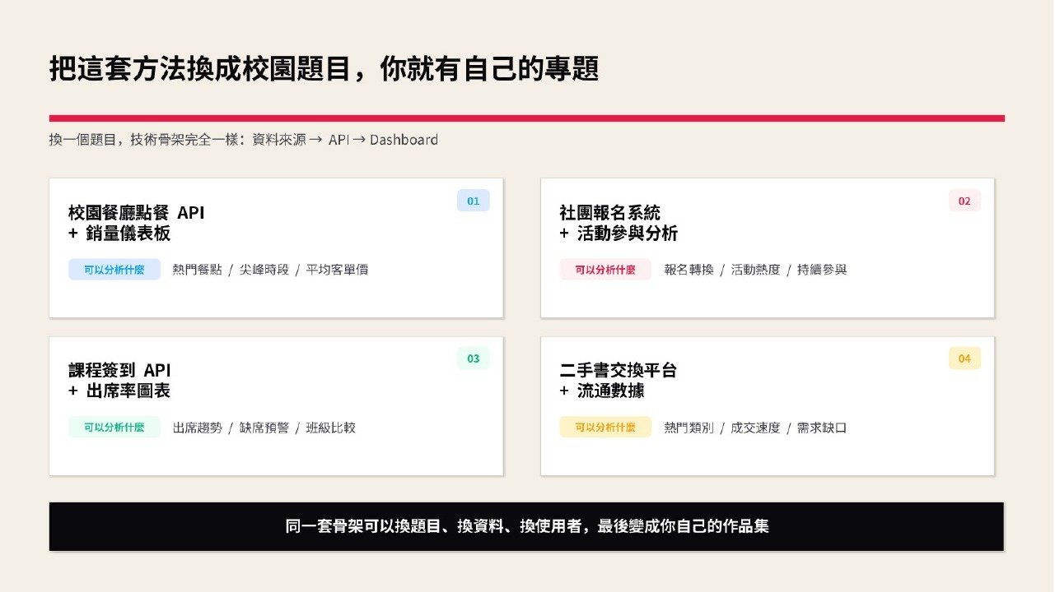
Notes:
進入部署章節。在開始之前先講一件事：這套方法不只能做共享單車，校園裡的點餐 API、社團報名、課程簽到、二手書交換，技術骨架完全一樣：資料來源 → API → Dashboard。把它換成你自己的題目，就有自己的作品集。

Slide 33

Notes:
為什麼要部署？因為寫完 code 只是開始。停留在本地端的腳本，只有你自己跑得起來。真正的「產品化」是把程式轉成一個隨時待命、有穩定網址、別人都打得開的服務。

Slide 34
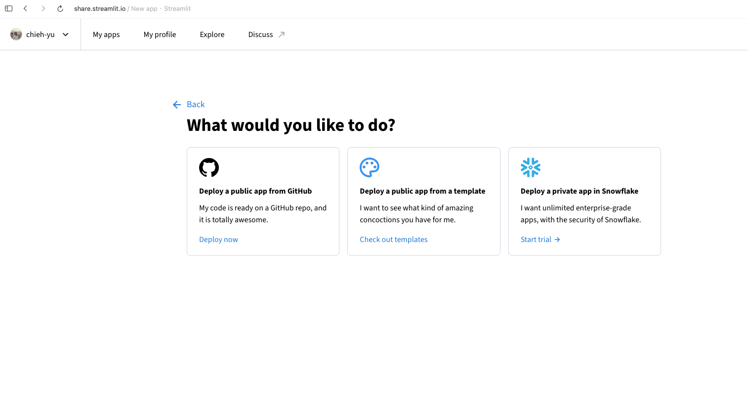
4.1 DEPLOY · STREAMLIT CLOUD
26 / 41
SHARE.STREAMLIT.IO · STEP 1
最簡單的部署路徑：從 GitHub 一鍵發布
01
先把 code push 到 GitHub 建議結構：bike/dashboard.py + requirements.txt
02
登入 share.streamlit.io 用 GitHub 帳號授權即可
03
選「Deploy a public app from GitHub」 這是免費方案，public repo 適用
適合誰用？學生作品、demo、求職作品集， 零成本、免維運 ，缺點是 repo 必須公開。
Notes:
最簡單的部署路徑是 Streamlit Community Cloud。從 share.streamlit.io 用 GitHub 帳號授權，選 public repo，按 Deploy。三步驟、零成本、免維運。

Slide 35
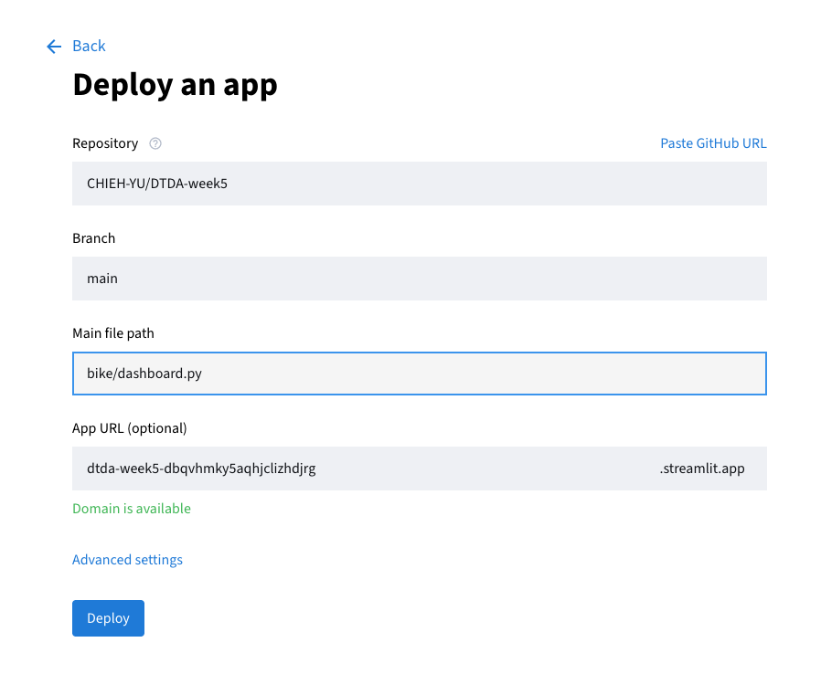
4.2 DEPLOY · STREAMLIT CLOUD
27 / 41
SHARE.STREAMLIT.IO · STEP 2
設定 Repository / Branch / Main file path
REPOSITORY
你的 repo，例如 CHIEH-YU/DTDA-week5
BRANCH
通常是 main
MAIN FILE PATH
主程式相對路徑，例如 bike/dashboard.py 依你的 repo 結構調整
requirements.txt 放哪？ Streamlit Cloud 預設找 repo 根目錄 ，或 main file 同層。沒寫好 import 都會掛。
Notes:
Step 2 要填三個東西：Repository、Branch、Main file path。最容易出錯的是 main file path——這是 dashboard.py 在你 repo 裡的相對路徑，跟 requirements.txt 的位置要對得起來。

Slide 36
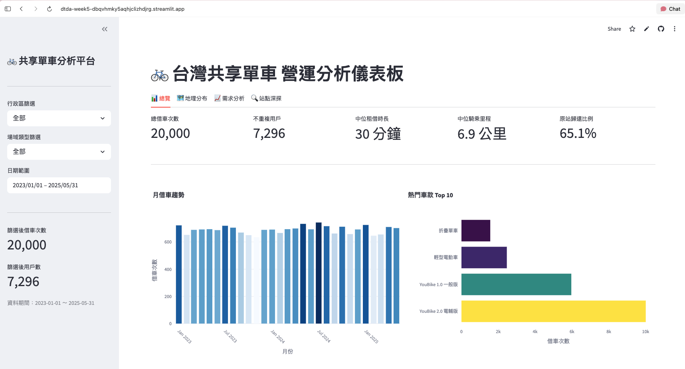
4.3 DEPLOY · STREAMLIT CLOUD
28 / 41
SHARE.STREAMLIT.IO · FINISH
按下 Deploy，等 1–3 分鐘，就有網址了
部署完成後會發生什麼？
取得一個公開網址 xxxx.streamlit.app
repo 有新 commit 會自動重新部署
免費方案：3 個 public app、休眠後第一次打開要等十幾秒喚醒
常見 deploy 失敗原因 Top 3：
requirements.txt 漏寫某個套件
檔案路徑寫絕對路徑（在本地能跑、雲端找不到）
不小心把 API key 寫在 code 裡 → 報錯或被 GitHub 擋掉
Notes:
按下 Deploy，等一到三分鐘，就會拿到一個 streamlit.app 網址。免費方案有 3 個 public app 額度，沒人用時會休眠，第一次打開要等十幾秒喚醒——適合作品集和 demo。常見部署失敗 Top 3：requirements 漏寫、用絕對路徑、API key 寫在 code 裡。

Slide 37

Notes:
這就是部署完的 dashboard 長相。左邊是 Sidebar 篩選、上方 KPI 五張卡、下面是月借車趨勢長條圖、熱門車款排行——前面學的 metric、columns、plotly_chart 全部用上了。

Slide 38

Notes:
Streamlit Cloud 適合 demo，但要做更專業的服務就要進階。我把雲端部署分成三個等級。Level 0：Cloud Run Functions，上傳即跑，適合小 demo。Level 1：Flask + Cloud Run，業界常見標準。Level 2：Docker + CI/CD，production ready。

Slide 39
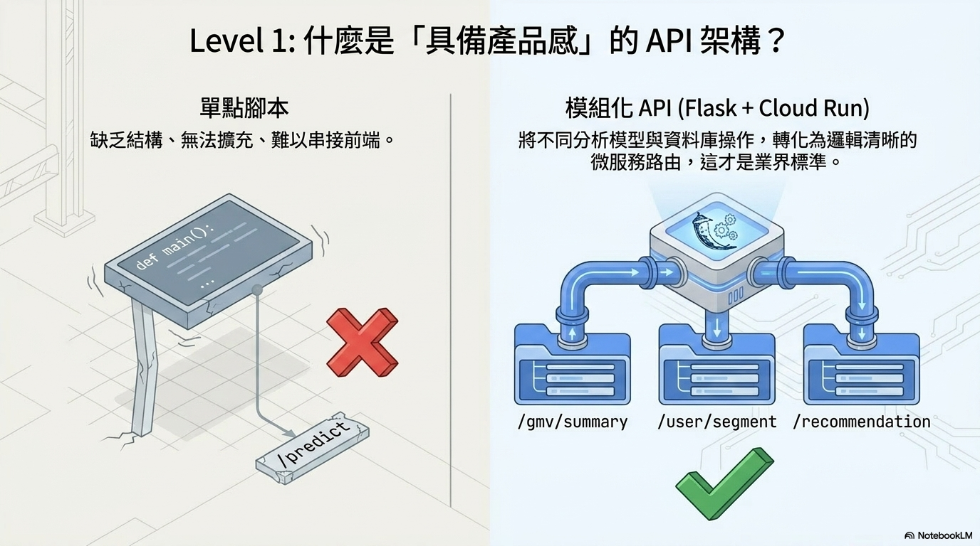
Notes:
Level 0 是 Cloud Run Functions。最大特色是 scale to zero——沒人用時自動縮到 0 個實例，不收錢。事件驅動架構，專注單一任務，像發確認信、更新庫存、跑單一分析。對新手非常友善。

Slide 40

Notes:
Functions vs Run 的對比表。最關鍵的差別：Functions 部署的是「程式碼片段」、只能用特定語言、最長 9 分鐘超時、每實例只處理 1 個請求；Cloud Run 部署的是「容器」、任何語言任何系統庫、最長 60 分鐘、單實例可併發處理。Cloud Run 是完整 Web App 與微服務的解答。

Slide 41
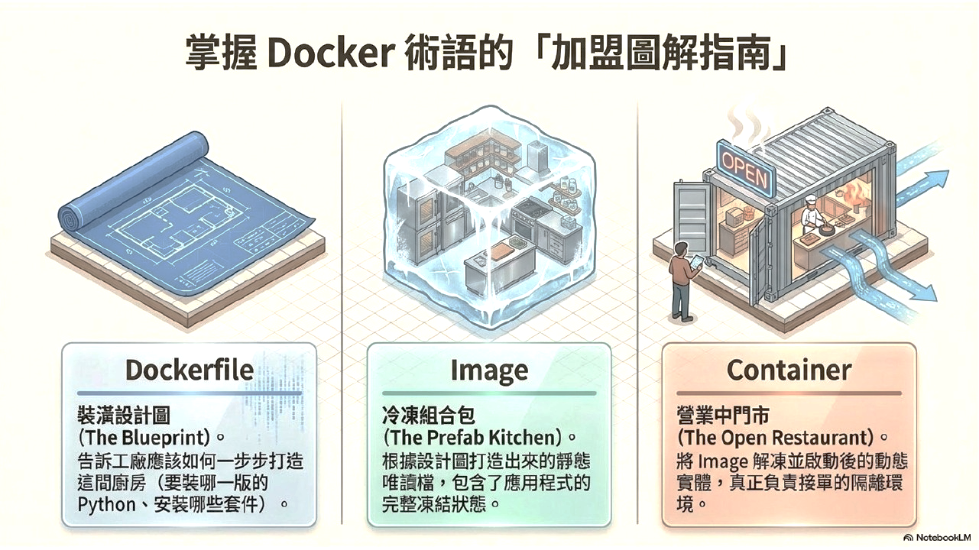
Notes:
要用 Cloud Run 就要學 Docker。Docker 的三個術語：Dockerfile 是裝潢設計圖、Image 是冷凍組合包、Container 是營業中門市。Dockerfile 描述怎麼打造、Image 是打造出的靜態快照、Container 是 image 跑起來的動態實體。

Slide 42

Notes:
Docker 的比喻就是：整座廚房打包空運。容器化把 OS、Python、套件、code 全部打包成一個 image，解決「在我電腦可以啊」的千年問題。任何裝了 Docker 的機器都跑得起來，環境 100% 相同。

Slide 43
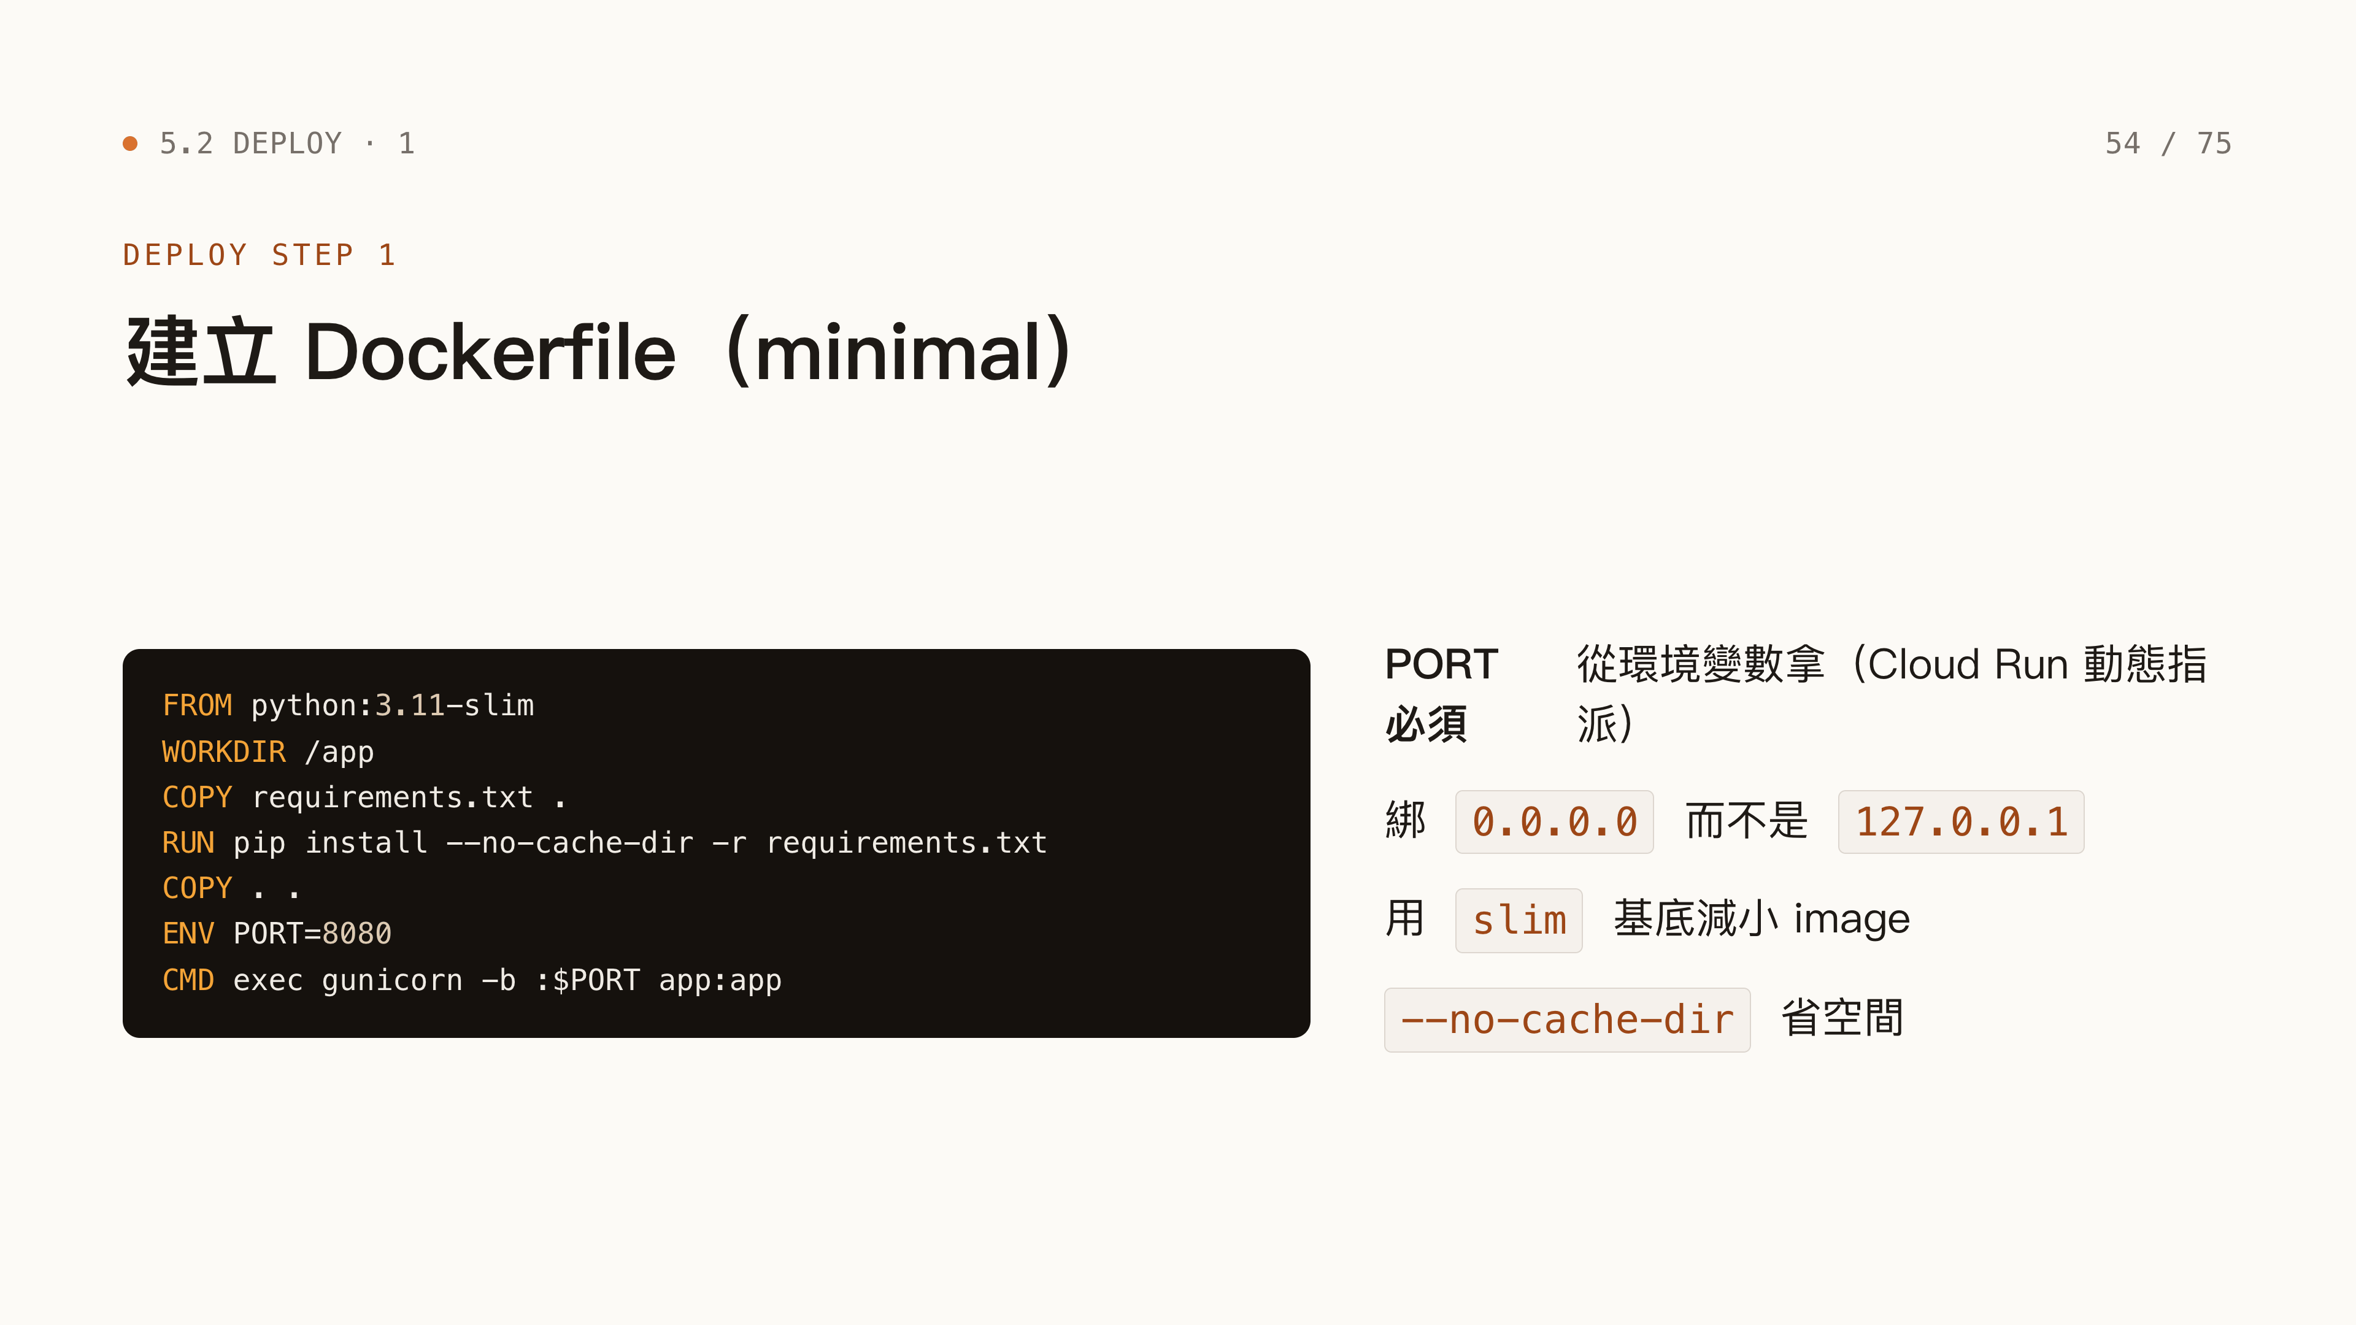
Notes:
Dockerfile 的五個常見指令：FROM 基底映像、WORKDIR 工作目錄、COPY 複製檔案、RUN 執行命令（裝套件）、CMD 預設啟動指令。每行 RUN 會產生一個 layer，順序影響 build 速度——所以 requirements.txt 要先 COPY，再 COPY 你的 code。

Slide 44
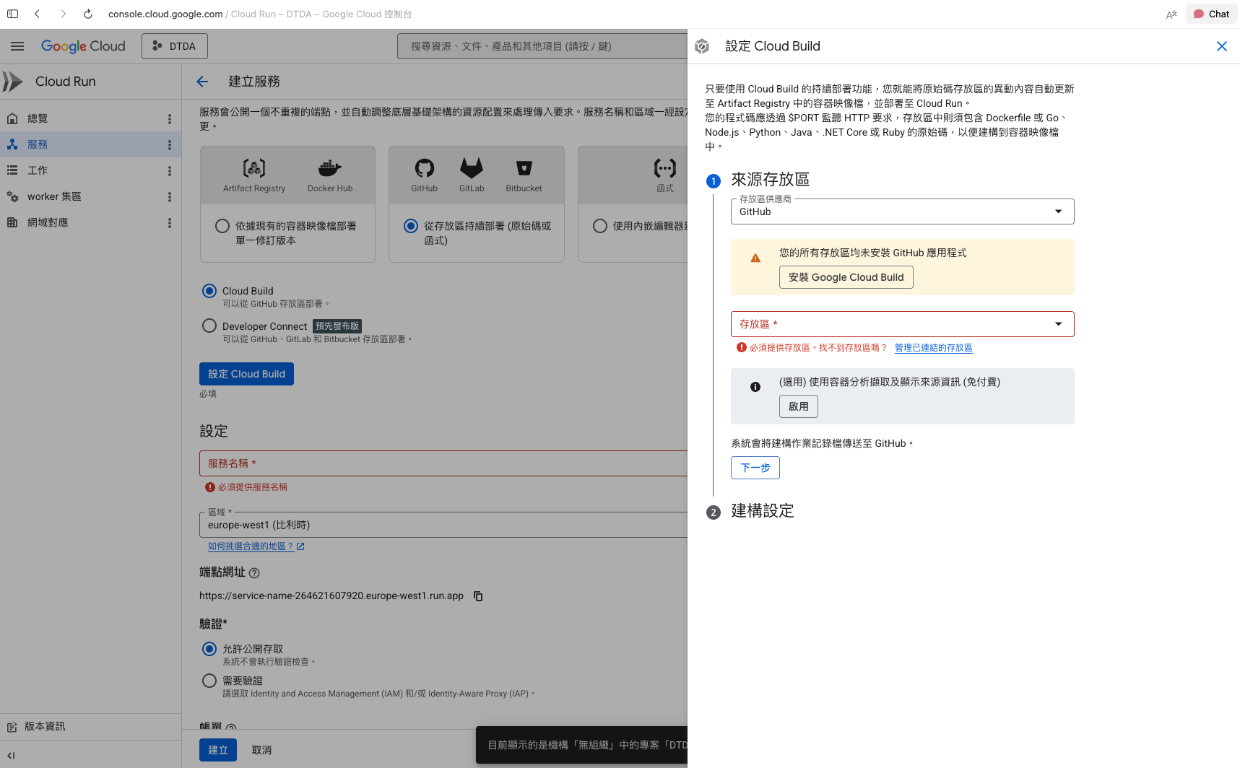
Notes:
這是一個 minimal 的 Dockerfile 範本。三個重點：PORT 一定要從環境變數拿（Cloud Run 動態指派）、bind 要綁 0.0.0.0 不是 127.0.0.1（不然外部進不來）、用 python:3.11-slim 基底比 full 版小很多。

Slide 45
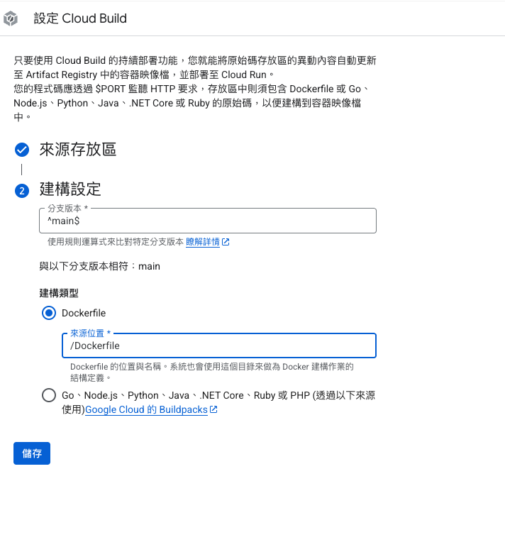
5.3 DEPLOY · CLOUD RUN
38 / 41
CLOUD RUN · STEP 1–2
在 GCP Console 連 GitHub、設定 Cloud Build
01
選「從存放區持續部署」 每次 GitHub 有新 commit 都會自動 build + deploy
02
安裝 Google Cloud Build (GitHub App) 授權它讀取你的 repo
03
選 repo + branch + 建構類型 = Dockerfile 指向 repo 內 Dockerfile 的相對路徑
和 Streamlit Cloud 不同：Cloud Run 可以跑 任何語言、任何架構 （不限 Streamlit），repo 可以私有，但需要 GCP 帳號 + 自己付雲端費用。
Notes:
Cloud Run 部署 step 1-2：在 GCP Console 建立 Cloud Run 服務，選「從存放區持續部署」，安裝 Cloud Build GitHub App，授權它讀取你的 repo。和 Streamlit Cloud 不同的是 Cloud Run 可以跑任何語言、任何架構、repo 可以私有，但你要自己付雲端費用。

Slide 46
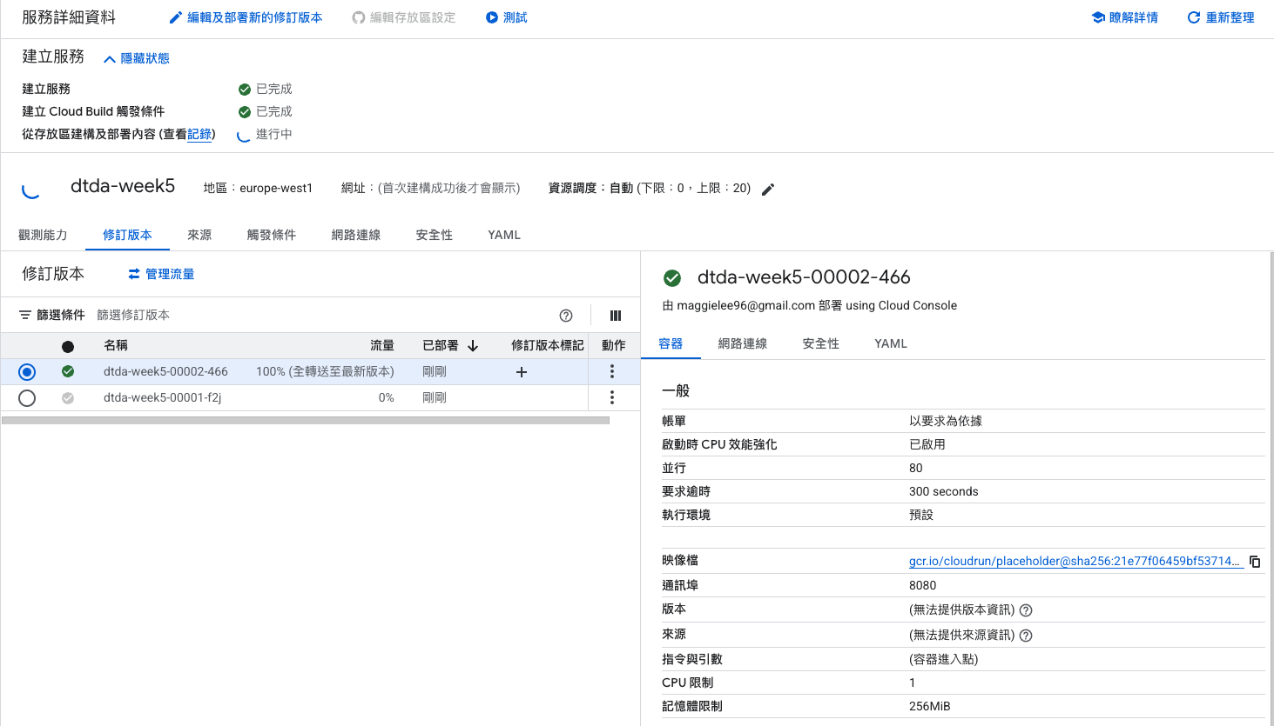
5.4 DEPLOY · CLOUD RUN
39 / 41
CLOUD RUN · STEP 3
設定 Cloud Build：分支 + Dockerfile 位置
分支版本
用正則匹配，^main$ 只觸發 main 分支。
建構類型
選 Dockerfile，告訴 Cloud Build 怎麼打包。
來源位置
Dockerfile 在 repo 中的路徑，例如 /Dockerfile。
第二個選項是 Buildpacks： 不寫 Dockerfile，由 GCP 自動判斷語言並打包。簡單但客製化彈性差，建議先學會寫 Dockerfile。
Notes:
Step 3 是設定 Cloud Build。分支版本用正則匹配，^main$ 表示只觸發 main 分支。建構類型選 Dockerfile，然後填 Dockerfile 在 repo 中的路徑。第二個選項 Buildpacks 是不寫 Dockerfile 由 GCP 自動判斷，建議先學會寫 Dockerfile 再說。

Slide 47
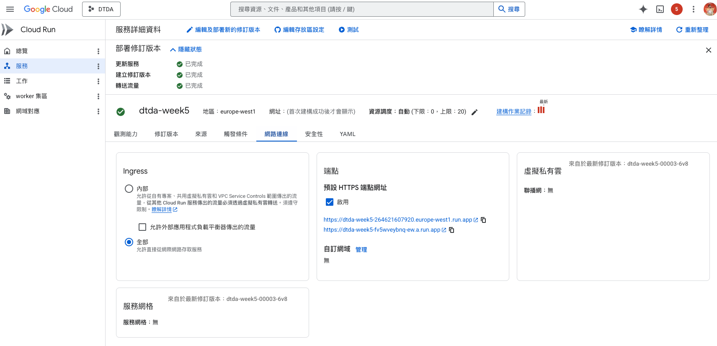
5.5 DEPLOY · CLOUD RUN
40 / 41
CLOUD RUN · STEP 4
按下「建立」後，等它跑完 build 就有網址
01
建立服務 ✓ 在 GCP 上開好 Cloud Run 服務記錄
02
建立 Cloud Build 觸發條件 ✓ 綁定到你的 GitHub 分支
03
從存放區建構及部署內容 下載 code → docker build → push → deploy（約 2–5 分鐘）
失敗時要看哪裡？ 點「查看記錄」進 Cloud Build logs， 最後一段 ERROR 通常會直接告訴你哪一行 Dockerfile 出問題，或是 requirements 抓不到。
Notes:
按下「建立」後，會跑三件事：建立服務、建立觸發條件、從存放區建構及部署內容。整段要等 2-5 分鐘。如果失敗，點「查看記錄」進 Cloud Build logs，最後一段 ERROR 通常會直接告訴你哪一行 Dockerfile 出問題。

Slide 48
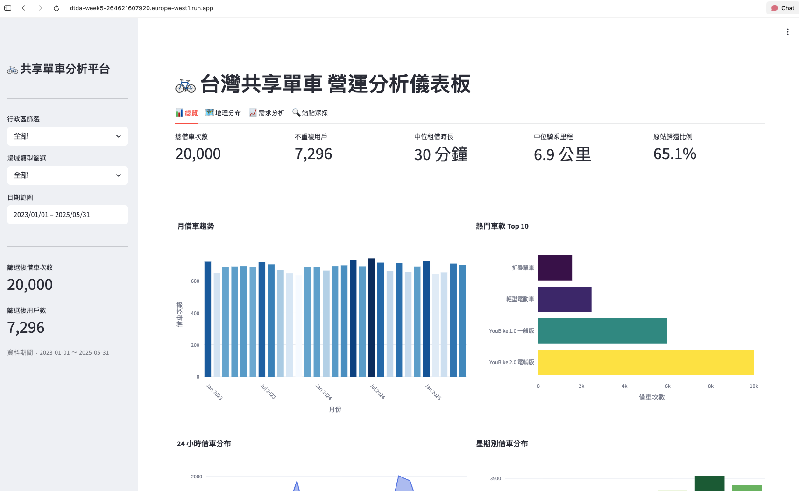
5.6 DEPLOY · CLOUD RUN
41 / 41
CLOUD RUN · STEP 5
完成 — 拿到一個 HTTPS 網址，公開可用
部署完成後會發生什麼？
拿到一個 https://*.run.app 網址
每次 push 到 main，會自動重 build + deploy
沒人用時自動 scale to zero（不收錢）
可以綁自己的 domain
恭喜你過完整套流程： 寫 code → push GitHub → Docker 打包 → Cloud Build 自動部署 → Cloud Run 對外服務。 這就是現代 web 服務交付的標準路徑 ，把這個 repo 寫進履歷裡，面試會非常加分。
Notes:
完成之後就拿到一個 *.run.app 的 HTTPS 網址，公開可用。每次 push 到 main 就會自動重 build + deploy，沒人用時自動 scale to zero。這就是現代 web 服務交付的標準路徑——寫 code、push GitHub、Docker 打包、Cloud Build 部署、Cloud Run 對外服務。把這個 repo 寫進履歷，面試會非常加分。

Slide 49
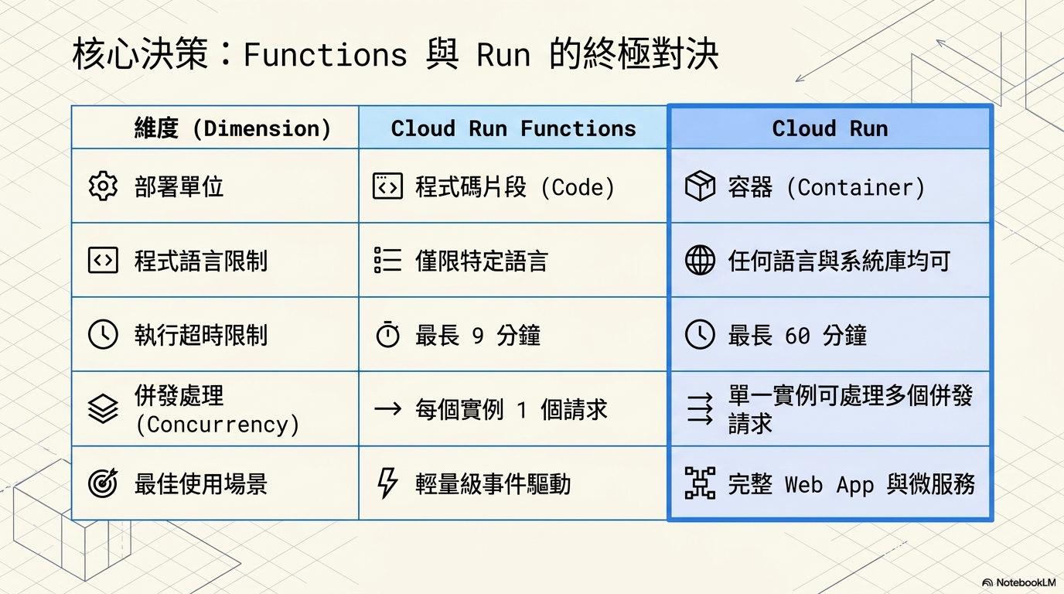

Slide 50

Notes:
歡迎大家。這份簡報是 GitHub 新手完全指南。今天我們會從零開始，帶你完成第一次 Pull Request。涵蓋版本控制與團隊協作的所有核心觀念與實戰指令。

Slide 51

Notes:
先區分一個常被混淆的概念：Git 跟 GitHub 不是同一件事。Git 是工具，是分散式版本控制系統的軟體，跑在你本地端的個人電腦上，可以想成單機版的程式碼時光機。GitHub 是平台，是代管 Git 專案的雲端服務，跑在全球網路上，是程式碼的社群網路與大型圖書館。一句話總結：Git 幫你紀錄歷史，GitHub 幫你將歷史與全世界分享。

Slide 52

Notes:
基礎裝備三步驟。第一去 github.com 註冊免費帳號。第二下載並安裝 Git 工具，網址 git-scm.com。第三是關鍵的一步：打開終端機，告訴 Git 你是誰。git config --global user.name 設定名字，git config --global user.email 設定信箱（必須與 GitHub 註冊信箱相同）。這是一次性設定，之後就不用再輸入。

Slide 53
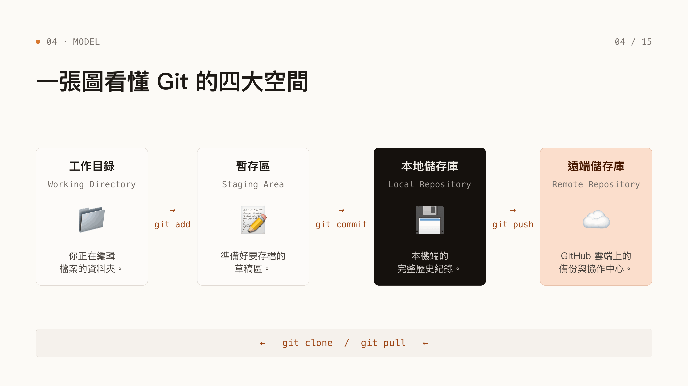
Notes:
一張圖看懂 Git 的四大空間。工作目錄 Working Directory 是你正在編輯檔案的資料夾，git add 進入暫存區 Staging Area 也就是準備好要存檔的草稿區，git commit 進入本地儲存庫 Local Repository 也就是本機端的完整歷史紀錄，git push 進入遠端儲存庫 Remote Repository 也就是 GitHub 雲端上的備份與協作中心。反向用 git clone 或 git pull 把遠端拉回本地。

Slide 54
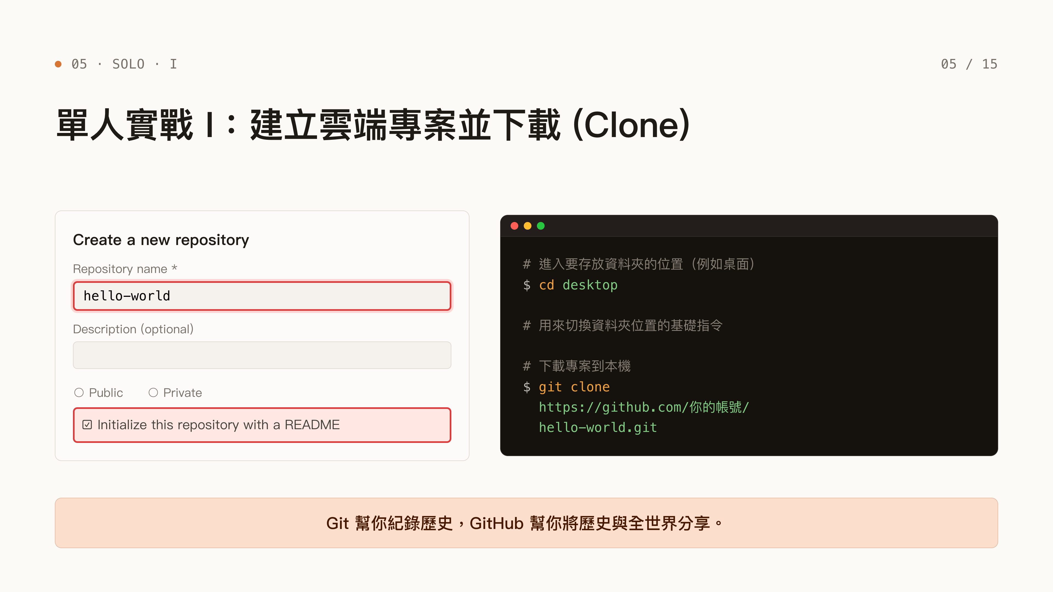
Notes:
單人實戰第一步：建立雲端專案並下載到本機。在 GitHub 網頁點 New repository，填 repository name 例如 hello-world，務必勾選 Initialize this repository with a README，按 Create。回到本機終端機 cd 到要放專案的資料夾，例如 cd desktop。然後 git clone https://github.com/你的帳號/hello-world.git 把專案下載到本機。

Slide 55
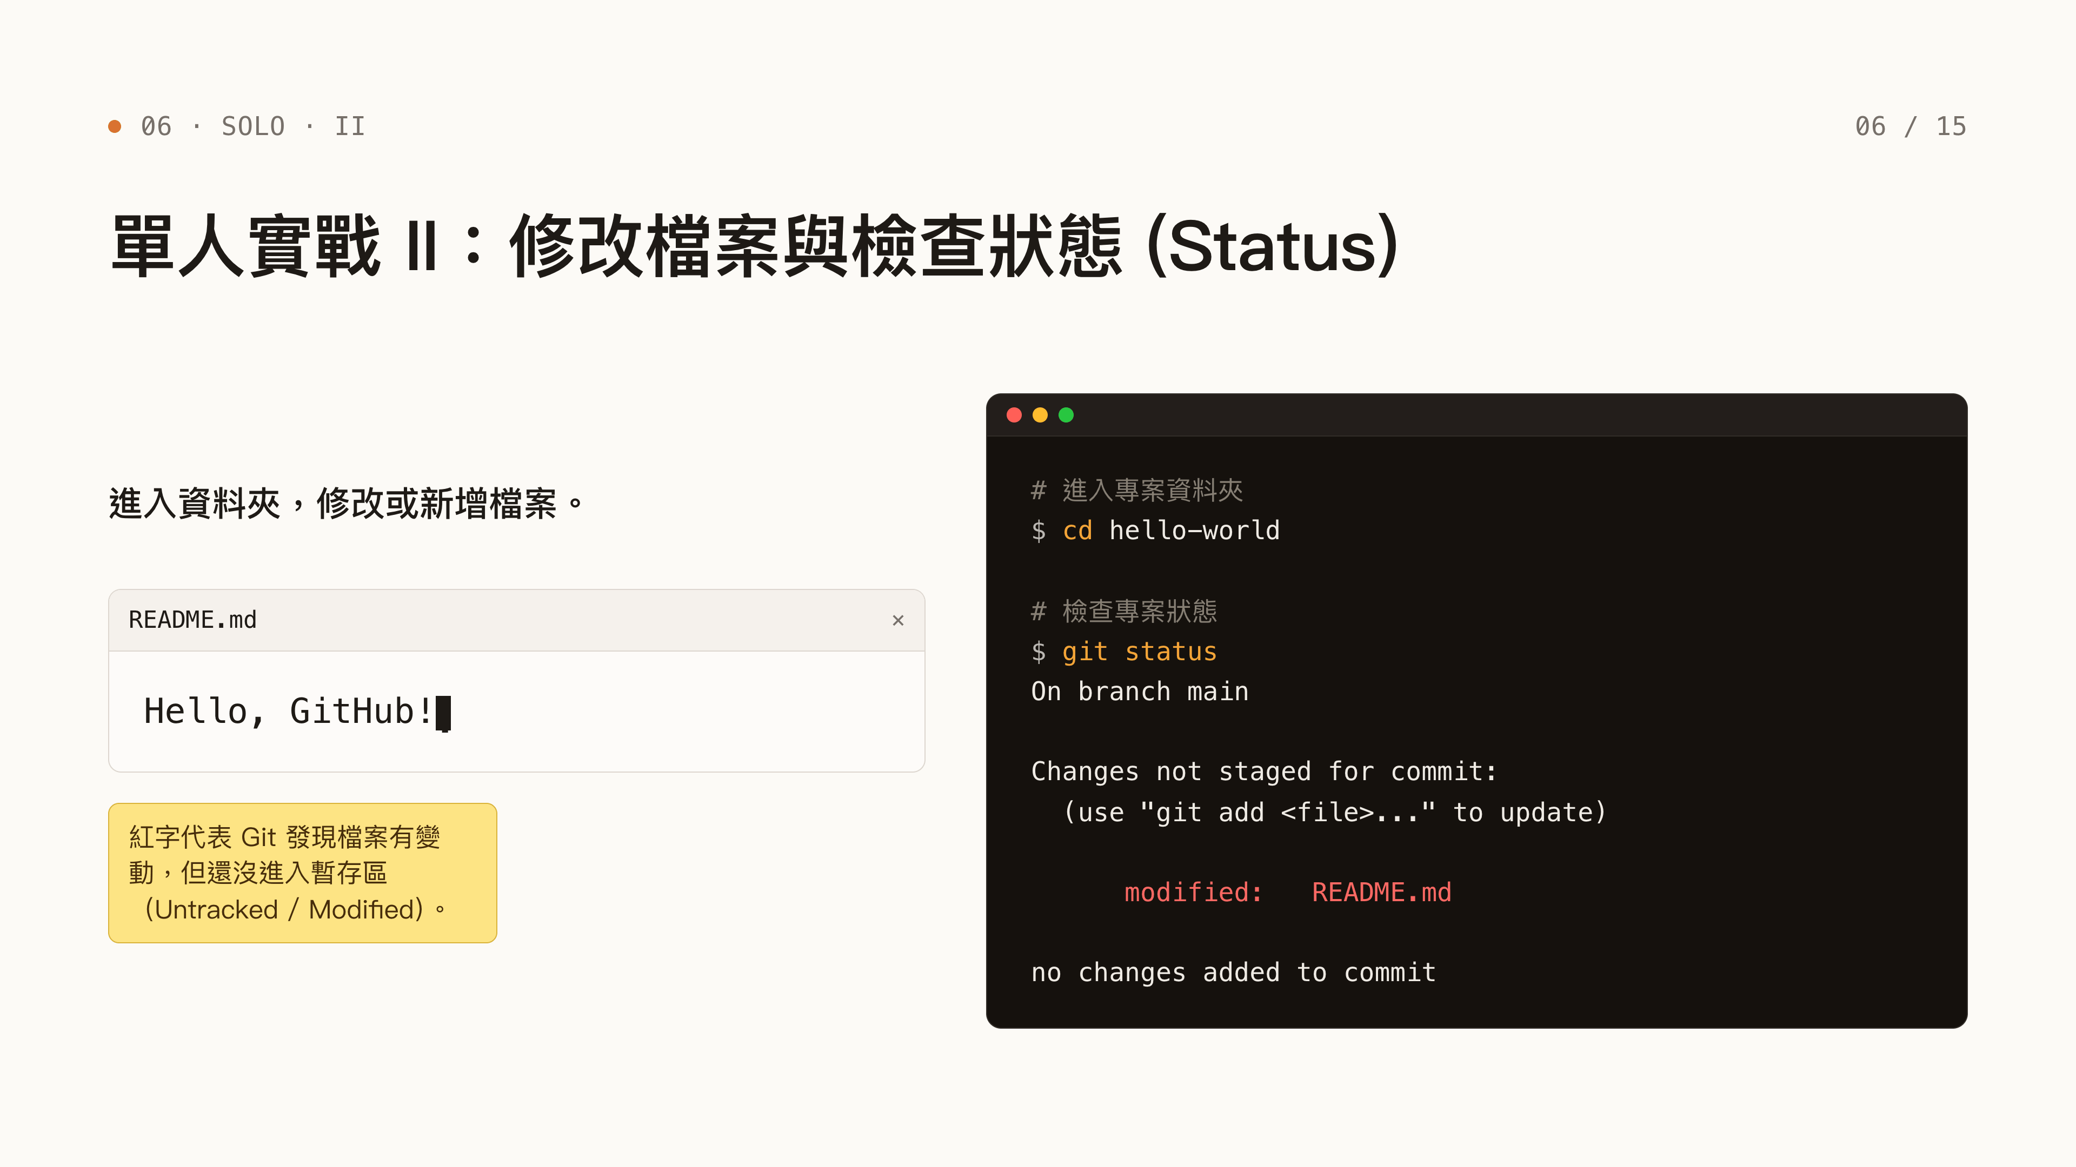
Notes:
單人實戰第二步：修改檔案與檢查狀態。進入資料夾，修改或新增檔案，例如打開 README.md 寫 Hello, GitHub!。回到終端機 cd hello-world 進入專案，git status 檢查檔案狀態。紅字代表 Git 發現檔案有變動，但還沒進入暫存區，狀態叫 Untracked 或 Modified。

Slide 56
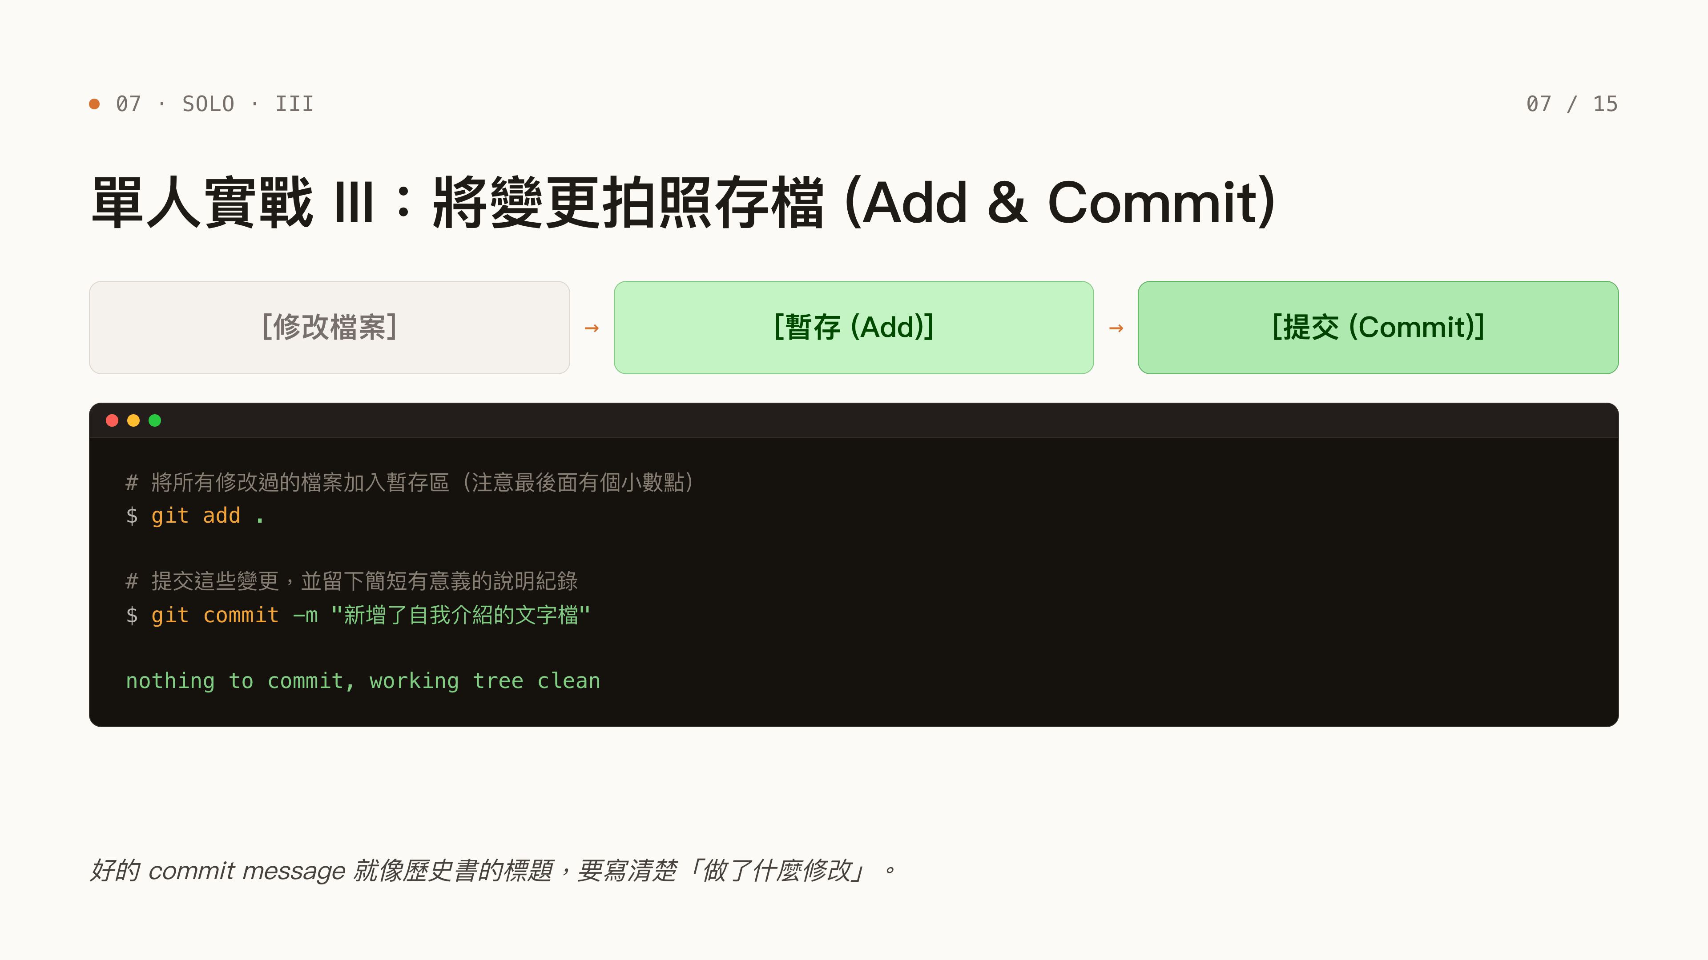
Notes:
單人實戰第三步：將變更拍照存檔。流程是修改檔案 → git add 暫存 → git commit 提交。git add . 將所有修改過的檔案加入暫存區，注意最後面有個小數點。git commit -m "訊息" 提交這些變更，並留下簡短有意義的說明紀錄。好的 commit message 就像歷史書的標題，要寫清楚做了什麼修改。

Slide 57
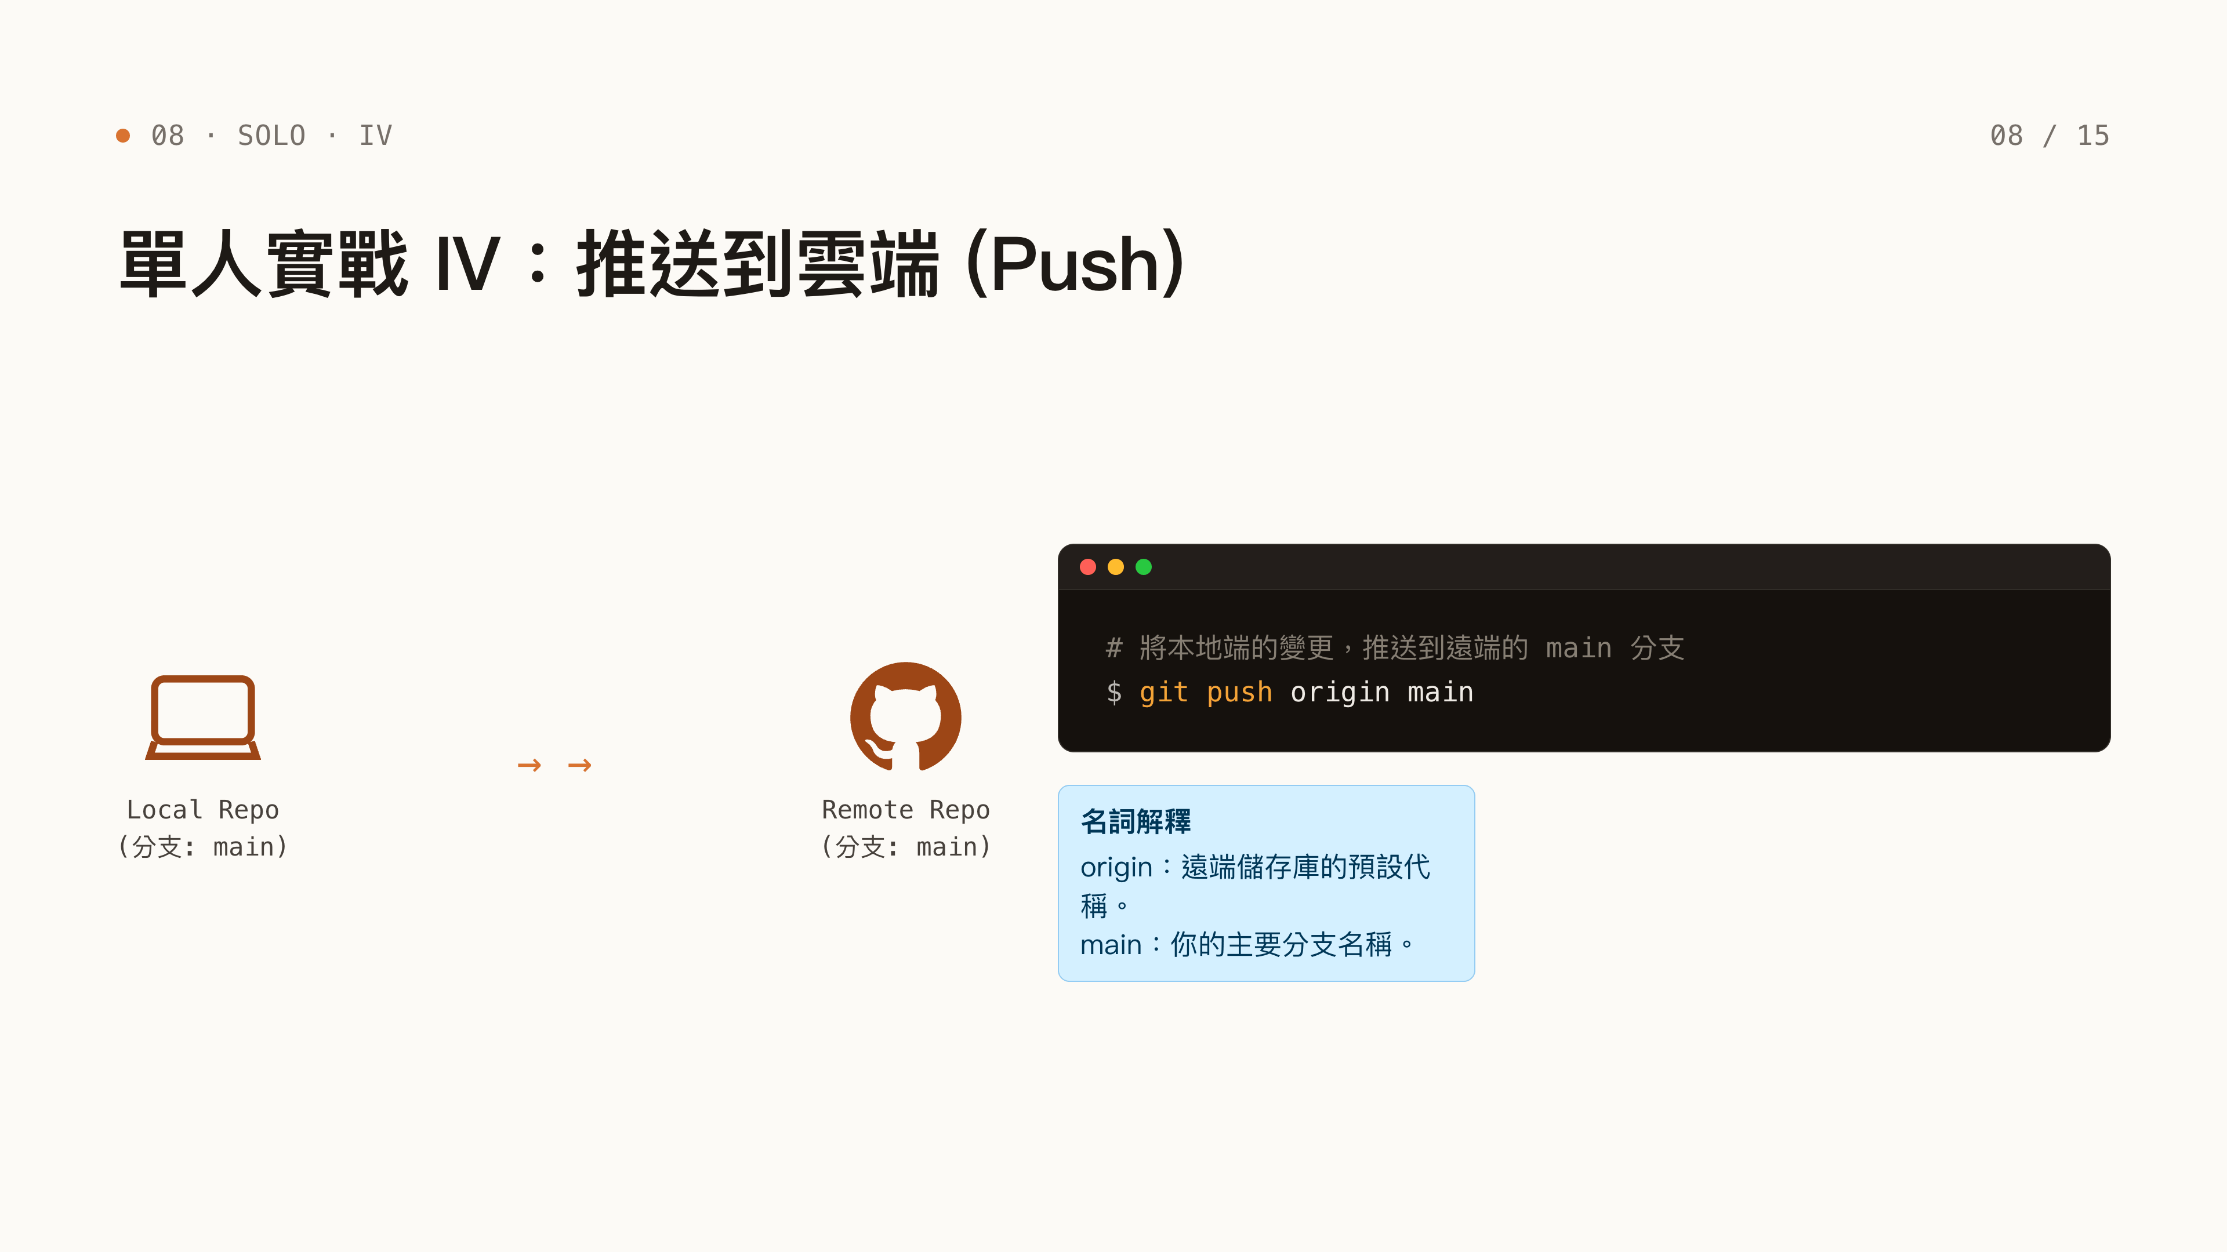
Notes:
單人實戰第四步：推送到雲端。git push origin main 把本地端的變更推送到遠端的 main 分支。origin 是遠端儲存庫的預設代稱，main 是你的主要分支名稱。Local Repo (分支 main) 推到雲端的 Remote Repo (分支 main)。

Slide 58
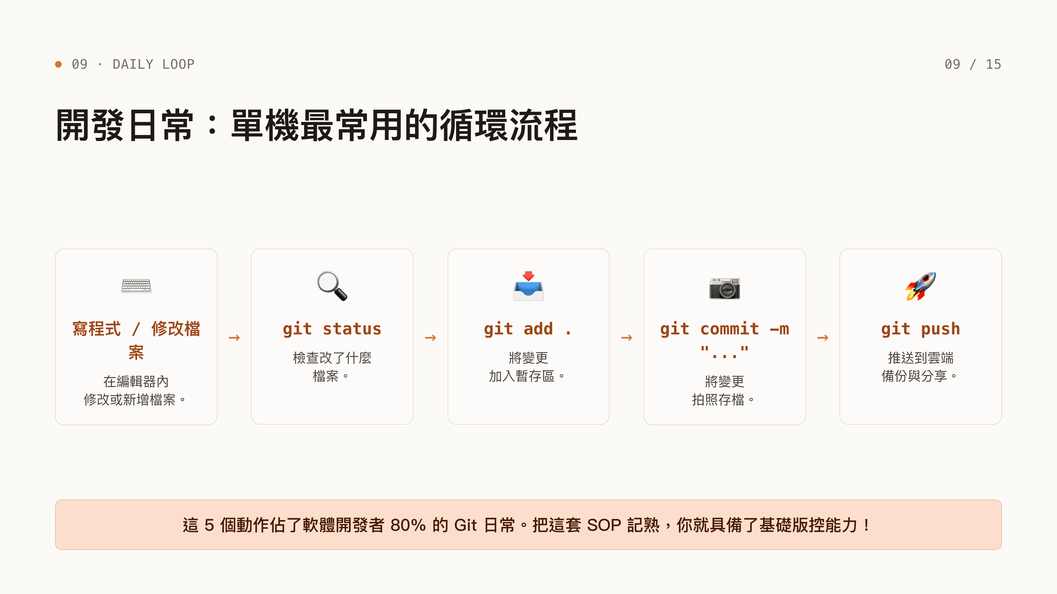
Notes:
開發日常的循環流程。寫程式或修改檔案，git status 檢查狀態，git add . 加入暫存，git commit -m "訊息" 提交，git push 推送到雲端。這 5 個動作佔了軟體開發者 80% 的 Git 日常。把這套 SOP 記熟，你就具備了基礎版控能力。

Slide 59
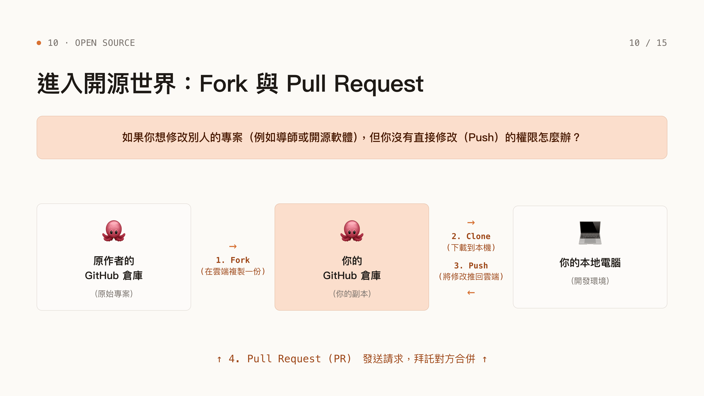
Notes:
進入開源世界：Fork 與 Pull Request。如果你想修改別人的專案，例如導師或開源軟體，但你沒有直接修改也就是 push 的權限怎麼辦？流程是：第一 Fork 在雲端複製一份到自己的 GitHub 帳號下，第二 Clone 下載到本機修改，第三 Push 將修改推回雲端的副本，第四 Pull Request 發送請求，拜託原作者合併。

Slide 60
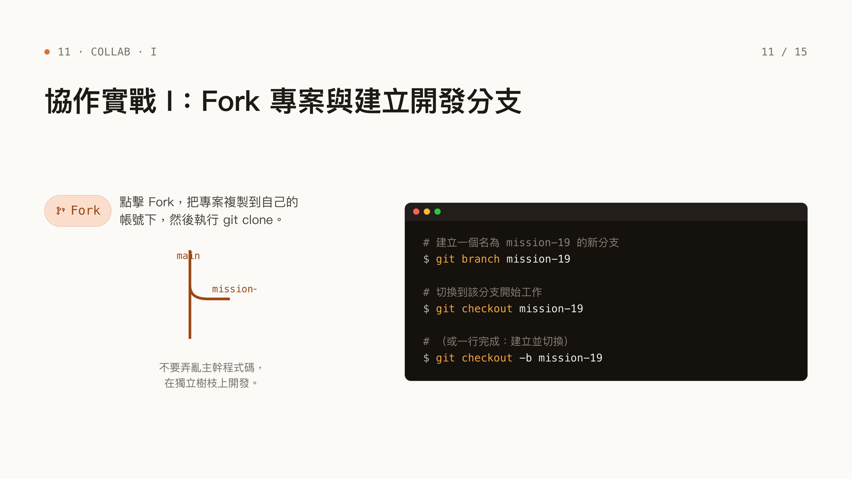
Notes:
協作實戰第一步：Fork 專案與建立開發分支。點擊 Fork 按鈕，把專案複製到自己的帳號下，然後執行 git clone。git branch mission-19 建立一個名為 mission-19 的新分支，git checkout mission-19 切換到該分支開始工作。不要弄亂主幹程式碼，在獨立樹枝上開發。

Slide 61
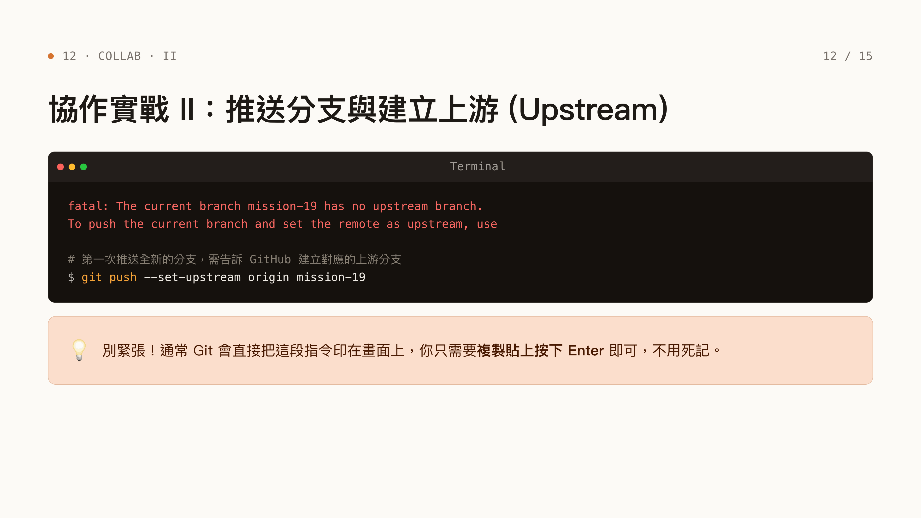
Notes:
協作實戰第二步：推送分支與建立上游 Upstream。直接 git push 會報錯：fatal: The current branch mission-19 has no upstream branch. 第一次推送全新的分支，需告訴 GitHub 建立對應的上游分支：git push --set-upstream origin mission-19。別緊張，通常 Git 會直接把這段指令印在畫面上，你只需要複製貼上按 Enter 即可，不用死記。

Slide 62
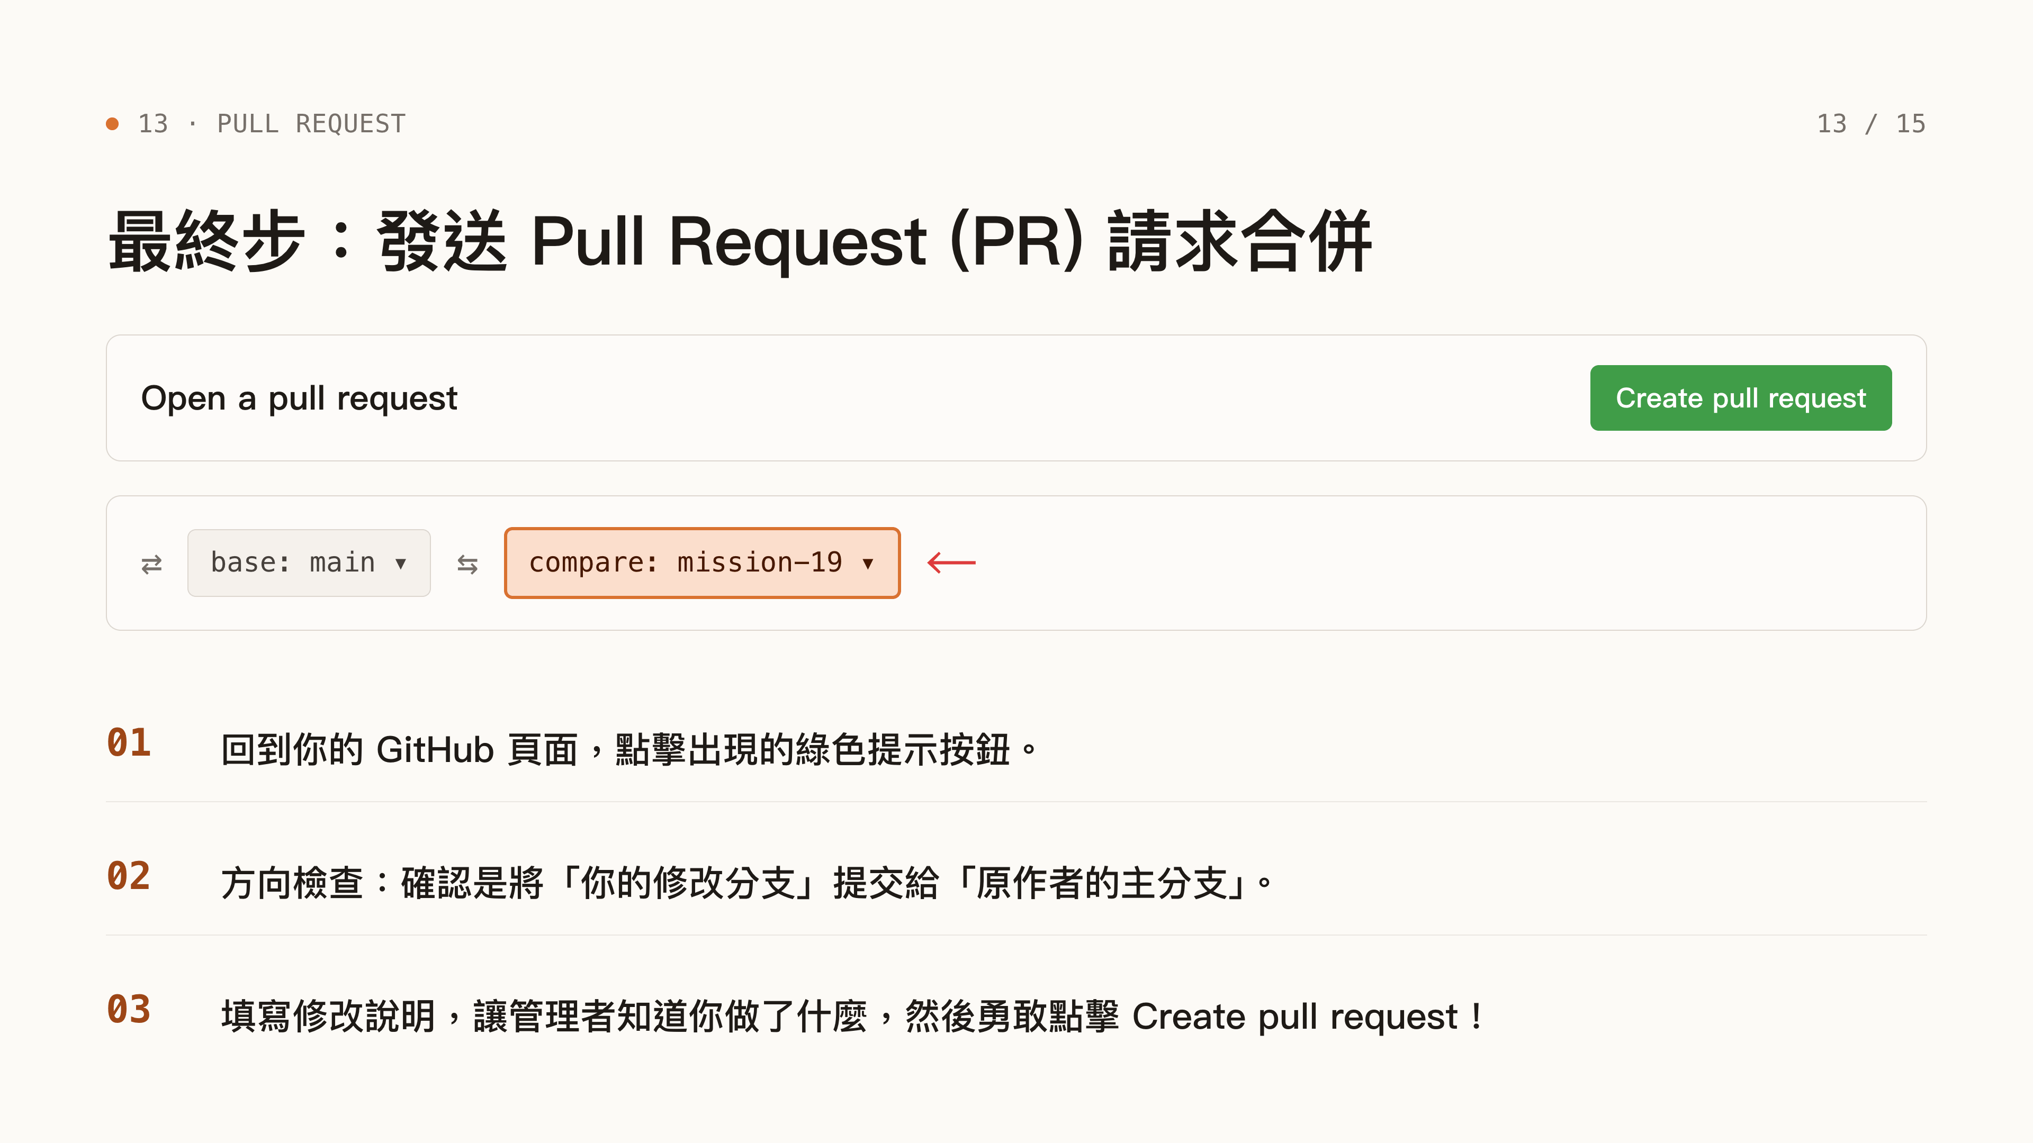
Notes:
最終步：發送 Pull Request 請求合併。回到你的 GitHub 頁面，點擊出現的綠色提示按鈕。方向檢查：確認是將「你的修改分支」提交給「原作者的主分支」，base 是 main，compare 是 mission-19。填寫修改說明，讓管理者知道你做了什麼，然後勇敢點擊 Create pull request。

Slide 63
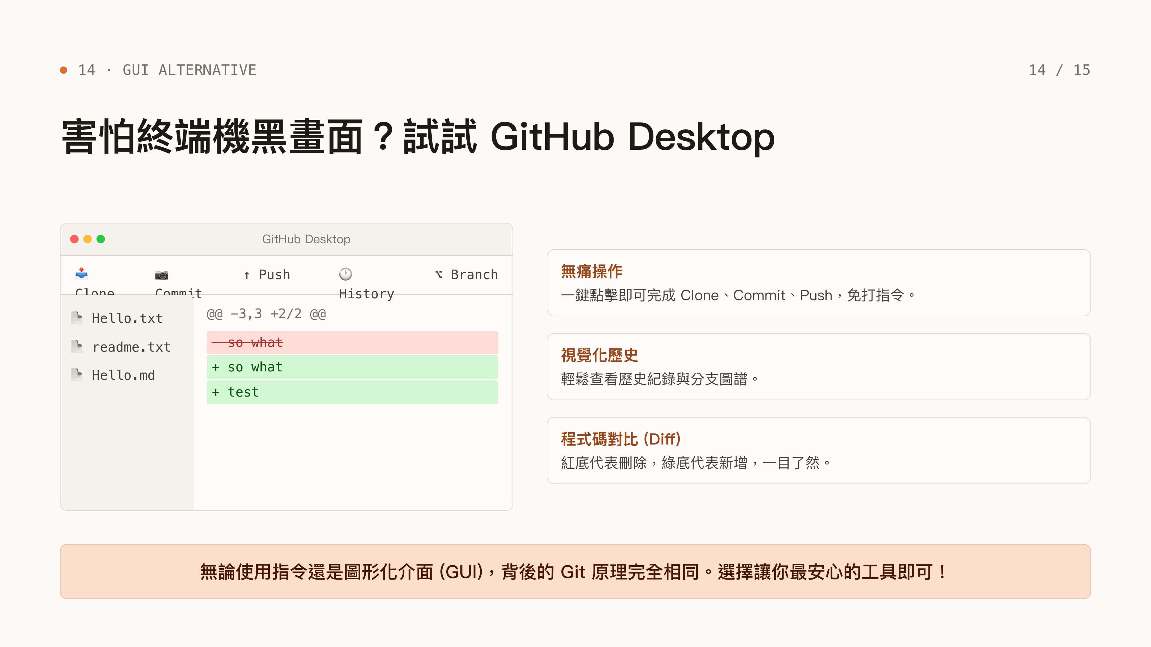
Notes:
害怕終端機黑畫面？試試 GitHub Desktop。無痛操作：一鍵點擊即可完成 Clone、Commit、Push，免打指令。視覺化歷史：輕鬆查看歷史紀錄與分支圖譜。程式碼對比 Diff：紅底代表刪除，綠底代表新增，一目了然。無論使用指令還是圖形化介面 GUI，背後的 Git 原理完全相同。選擇讓你最安心的工具即可。

Slide 64
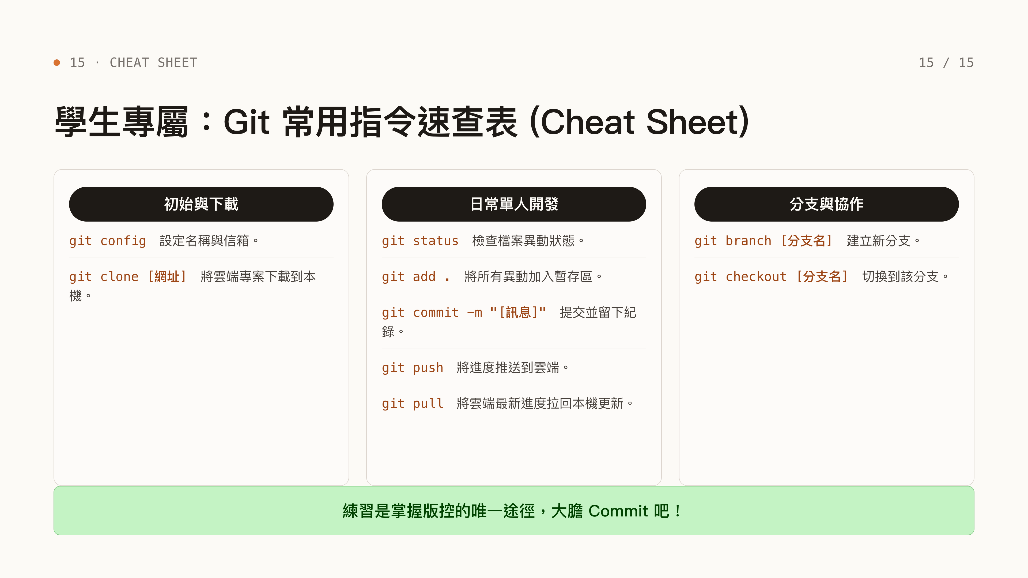
Notes:
學生專屬：Git 常用指令速查表。初始與下載：git config 設定名稱與信箱，git clone 將雲端專案下載到本機。日常單人開發：git status 檢查檔案異動狀態，git add . 將所有異動加入暫存區，git commit -m 提交並留下紀錄，git push 將進度推送到雲端，git pull 將雲端最新進度拉回本機更新。分支與協作：git branch 建立新分支，git checkout 切換到該分支。練習是掌握版控的唯一途徑，大膽 Commit 吧！

Slide 65

Notes:
接下來各組花 5 分鐘上台分享：你的 API 解決什麼問題、demo 一個 endpoint、遇到的最大障礙是什麼。每組 3 分鐘 demo + 2 分鐘 Q&A。

Slide 66
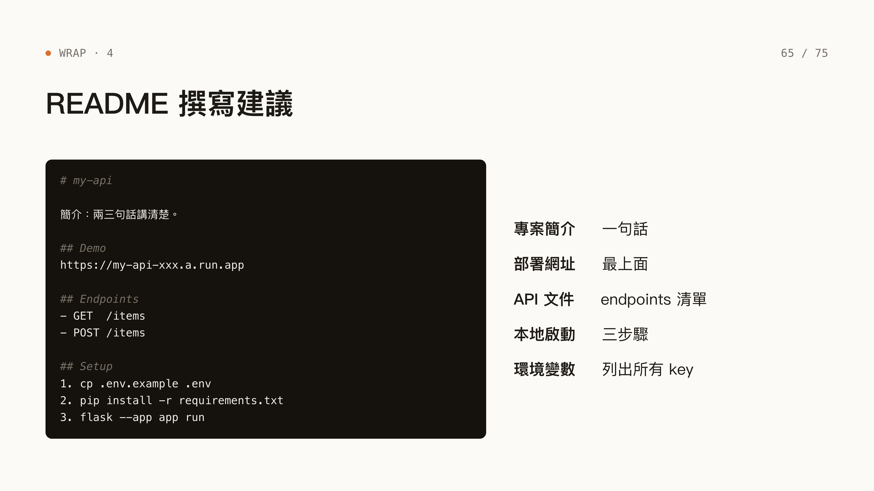
Notes:
GitHub 上傳提醒。這是今天課最後一件事，也是最容易被忽略的一件。下課前一定要把 code push 上去。git add、git commit、git push origin main。沒推上去 = 沒交。再三提醒。

Slide 67
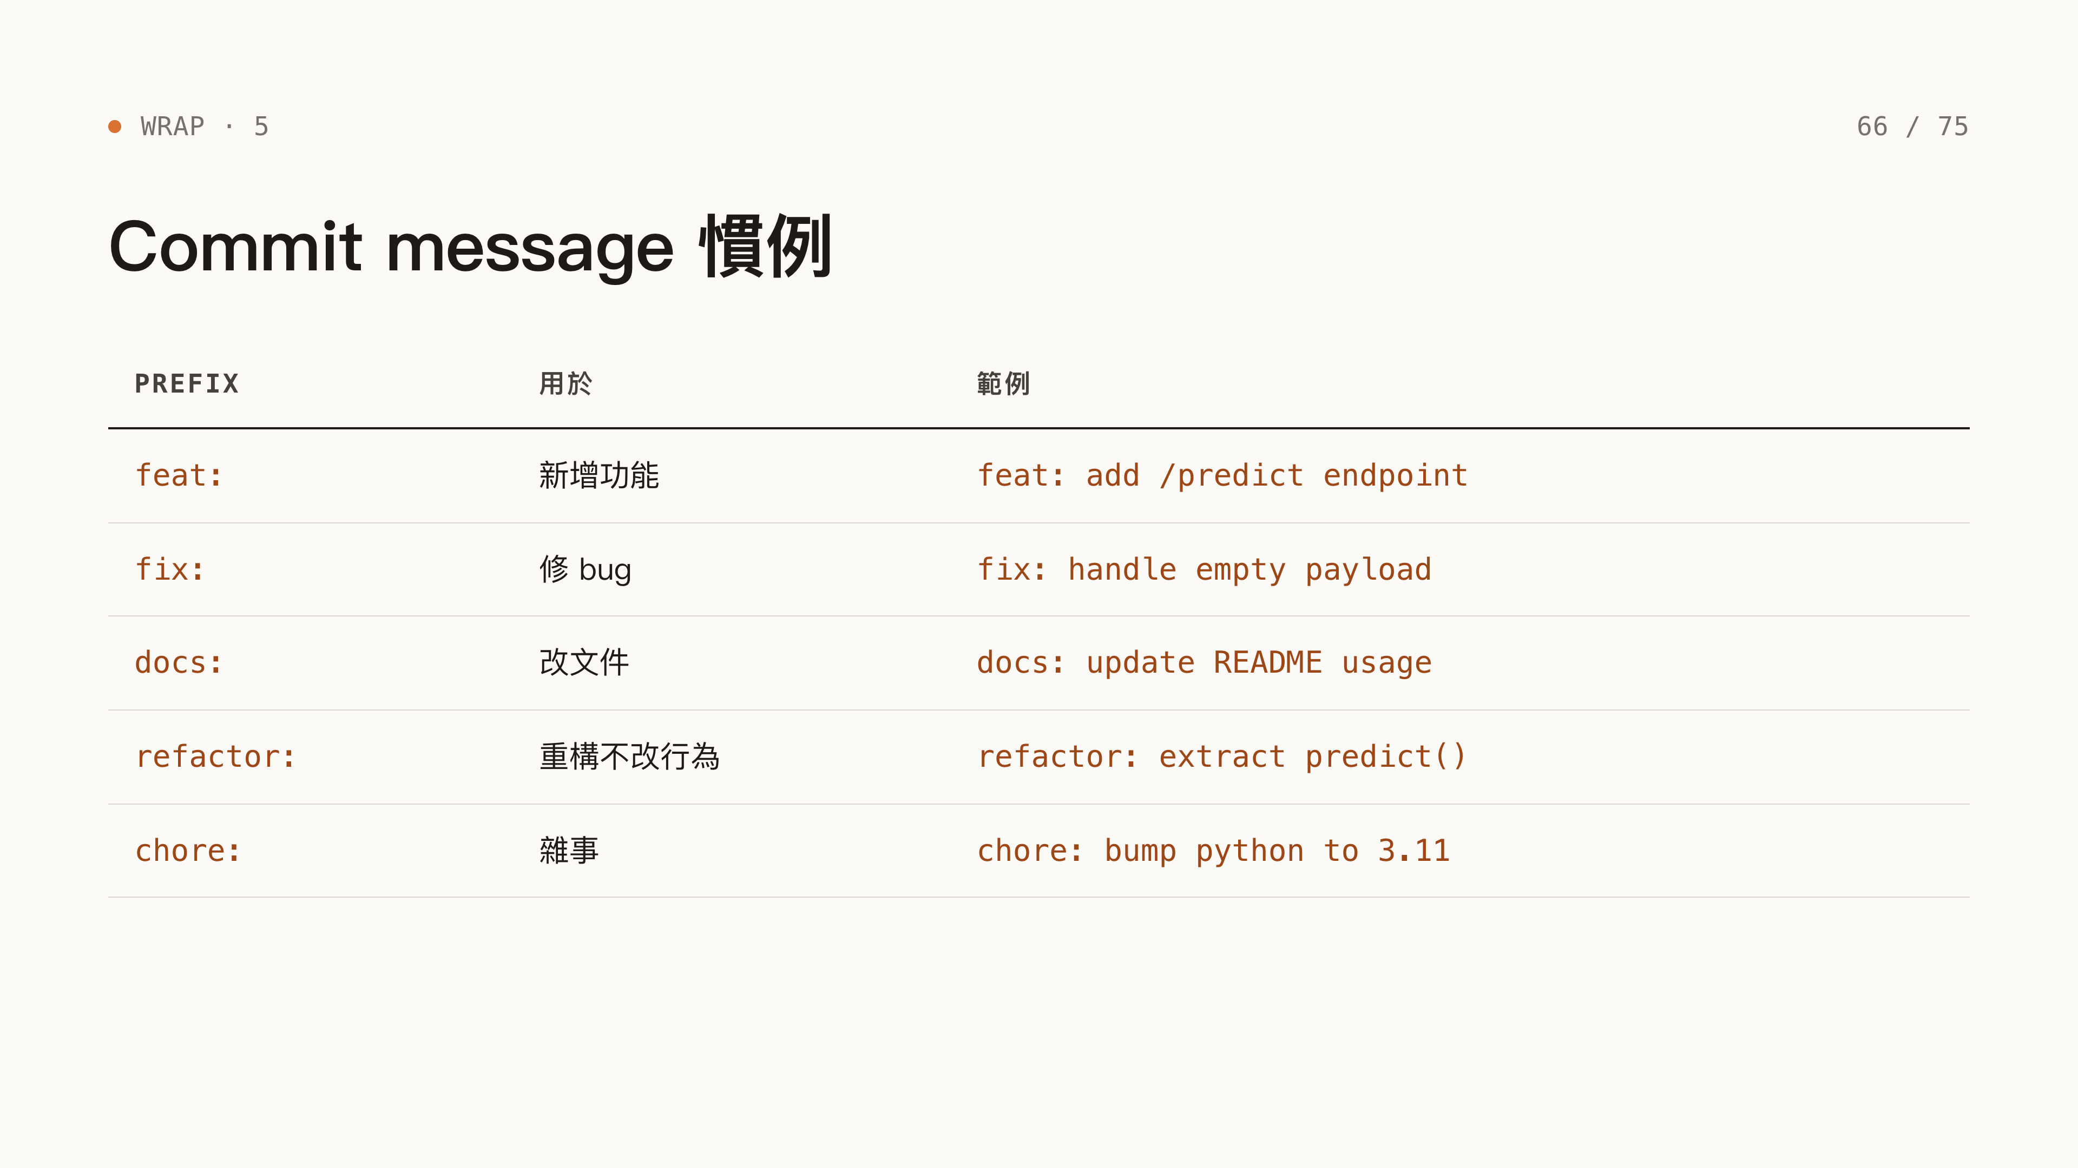
Notes:
README 是專案的門面。建議結構：專案簡介、安裝步驟、環境變數、API 文件、部署網址、作者。三段話講清楚比寫五百行強。

